Slide 1
情感主题海上游园
Share the moonlight together
项目企划书
疍愿人长久
2023陵水疍家·海上游牧畅想——婚姻关系主题海上游园
设计成员：陈禹彤 徐延蕊 胡先体

Slide 2
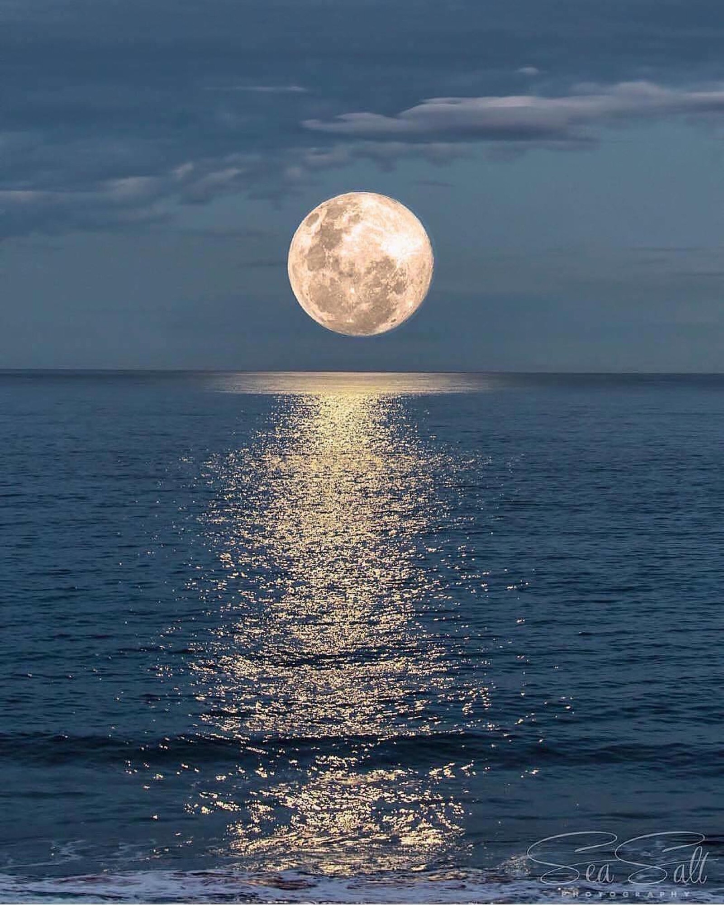
海 明月 情感

Slide 3
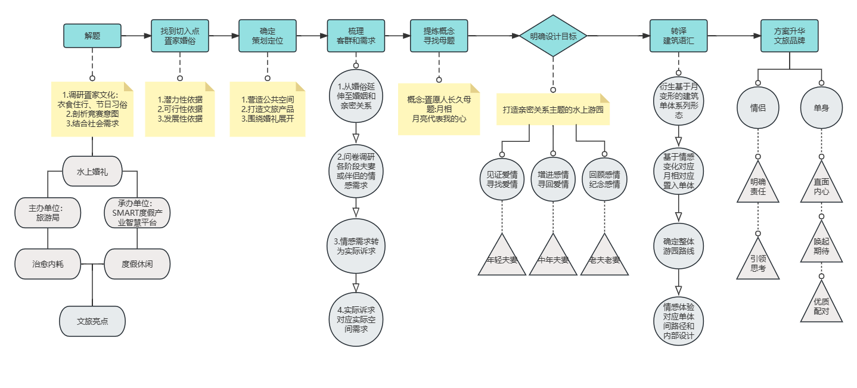
设计逻辑

Slide 4
情感主题海上游园
Share the moonlight together
目录
01
02
03
04
策划定位
运营概念
运营计划
发展战略
Planning positioning
Operation Concept
Marketing Plan
Future Strategy

Slide 5
情感主题海上游园
PART 1
Share the moonlight together
01
策划定位
Planning positioning

Slide 6
剖析竞赛意图
文旅

Slide 7
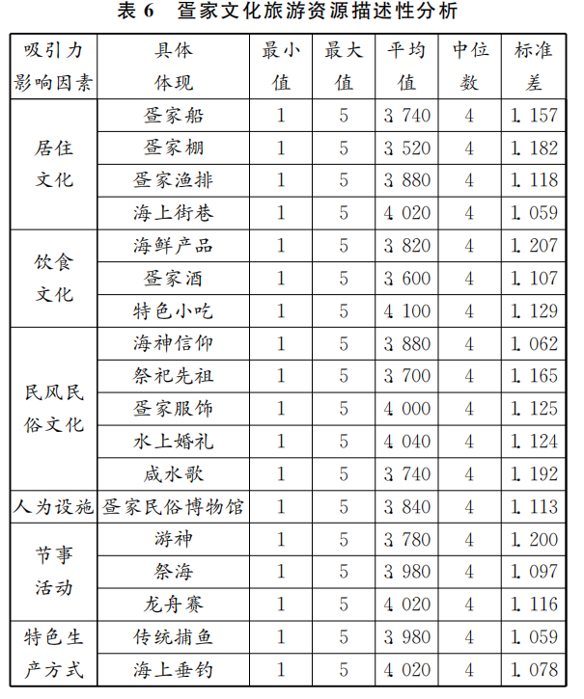
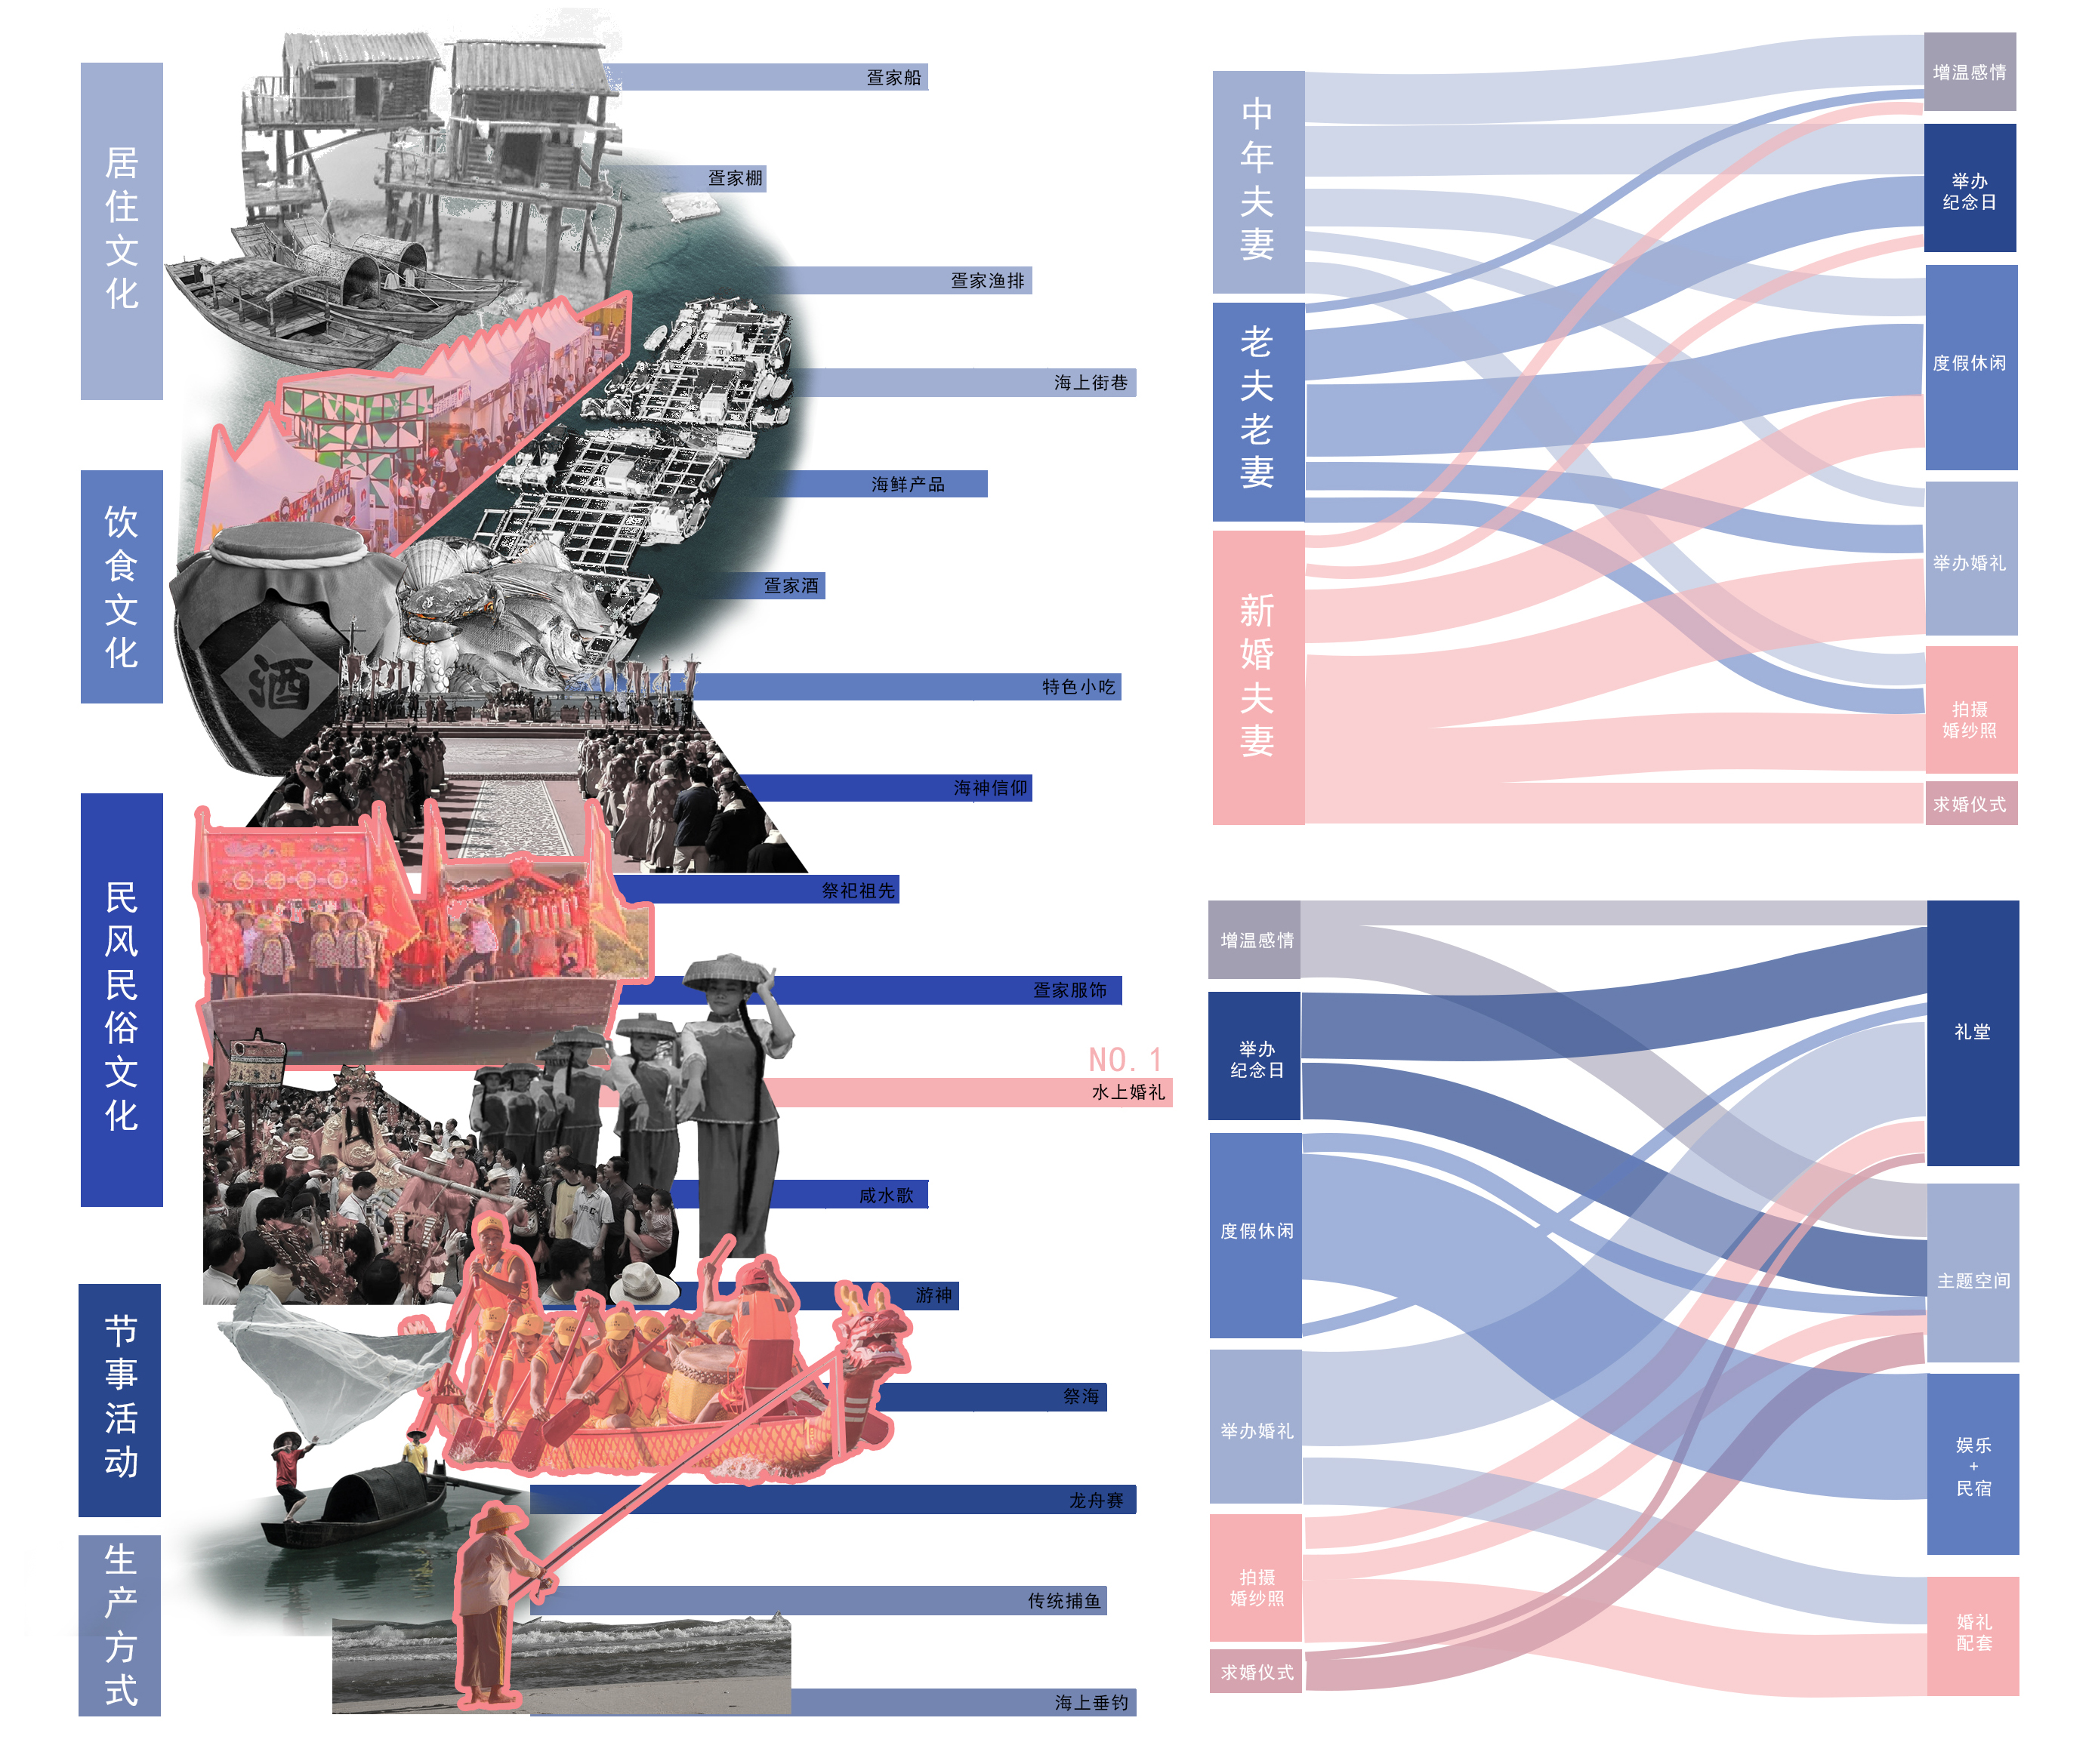
疍家旅游吸引力
来自《海南疍家传统文化传承与旅游吸引力提升研究》

Slide 8
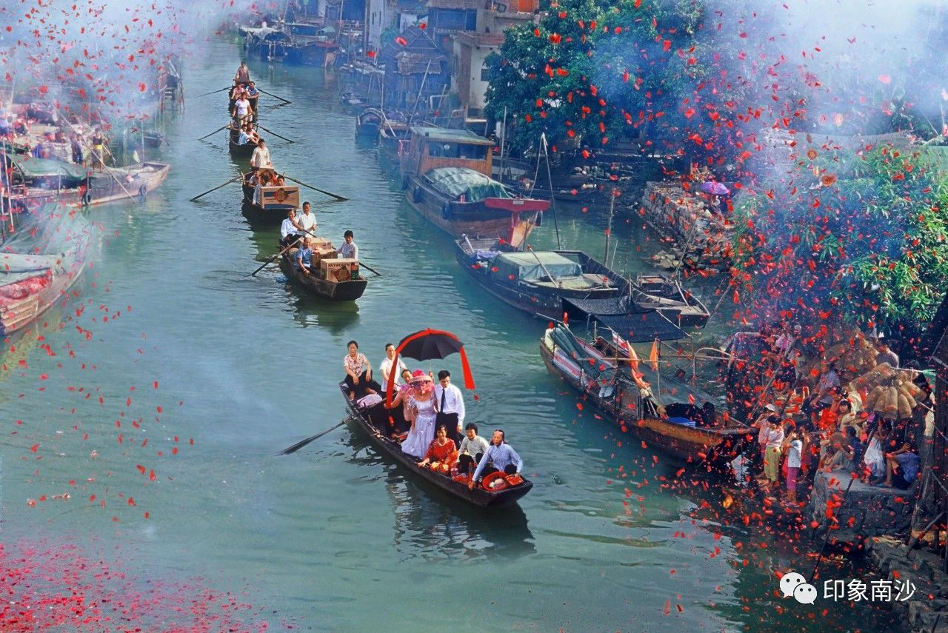
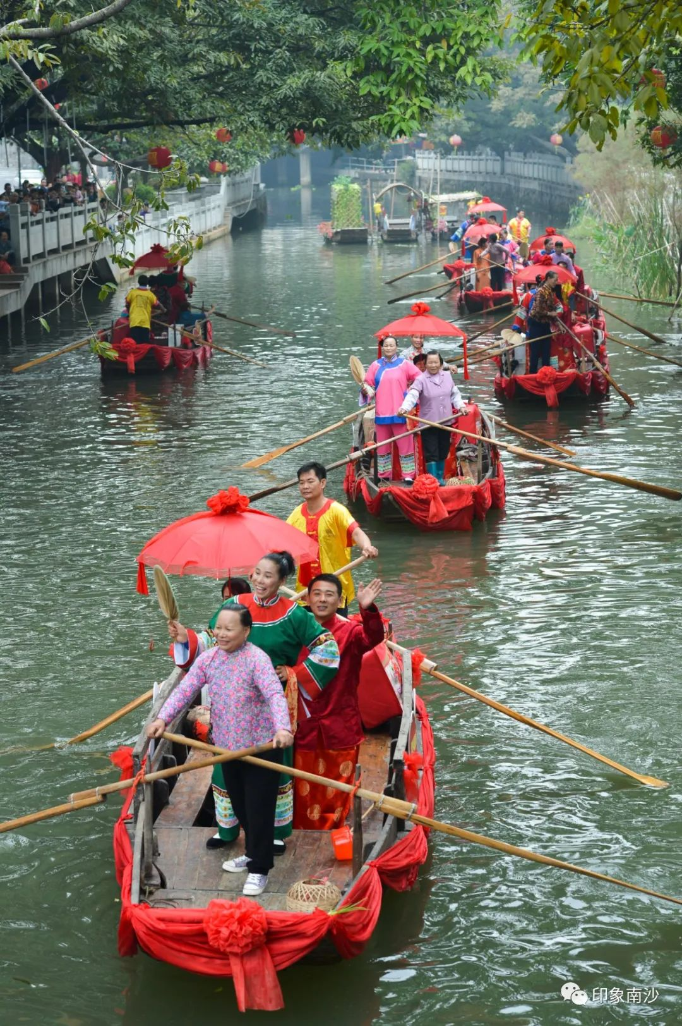
疍家婚俗
以船代轿
行舟送婚

Slide 9
疍家婚俗-潜力性依据
文化代表性&保护宣传紧迫性
以舟为家，与水为伴的疍家人，旧时世世代代都寓居在水上，逐渐形成了历史悠久的特色水乡婚俗。
随着疍民大多陆续上岸，年轻人受外来形式的影响，水上婚俗后继乏人，急需保护。
市级非物质文化遗产
保护名录
形式独特
具观赏性
央视、地方拍摄采风
大力宣传
内含多种文化
产业延伸
出台系列保护弘扬措施
行舟送婚、船头接亲
鸣鞭、开席、敬茶、跨火盆、三拜礼
视频、推文
疍家纺织、陵水珍珠、对咸水歌

Slide 10
内含特色文化与产业
水上婚礼
歌唱咸水歌（非遗）
1
新娘与父母分离而哭唱几天才出嫁的“叹家姐”曲调、对新郎进行家庭教育的“喃伴郎”两大咸水歌系列。接亲时，也会有咸水歌对唱。
盛产珍珠
2
陵水珍珠，粒大质优，颜色多样，主要用来做项链、耳坠、胸饰等饰品。此外，陵水珍珠还可以研磨成珍珠粉，海南纪念品。
疍家服饰、绣品
3
疍家女子备嫁时必须亲手绣制的绣品，用于悬挂在夫家婚房的门口。（团扇、婚服、红伞）

Slide 11
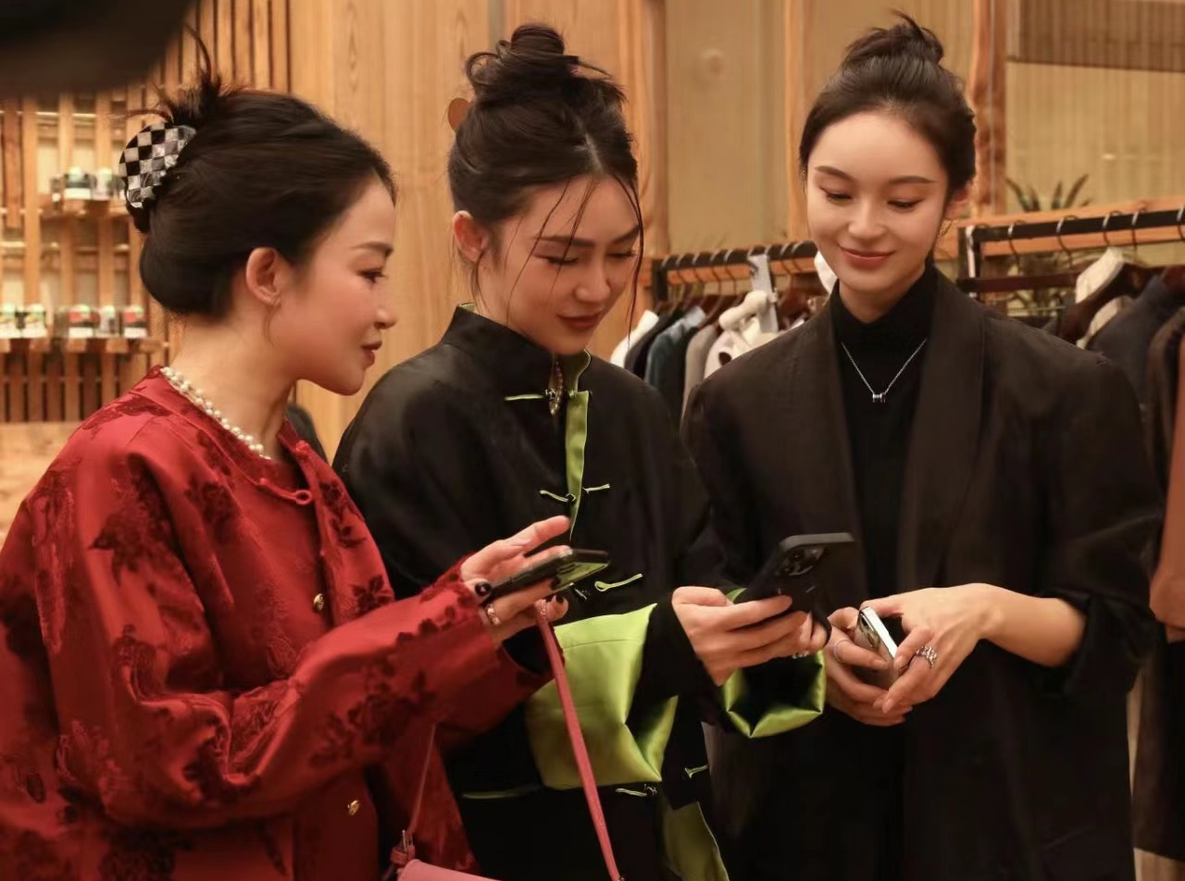
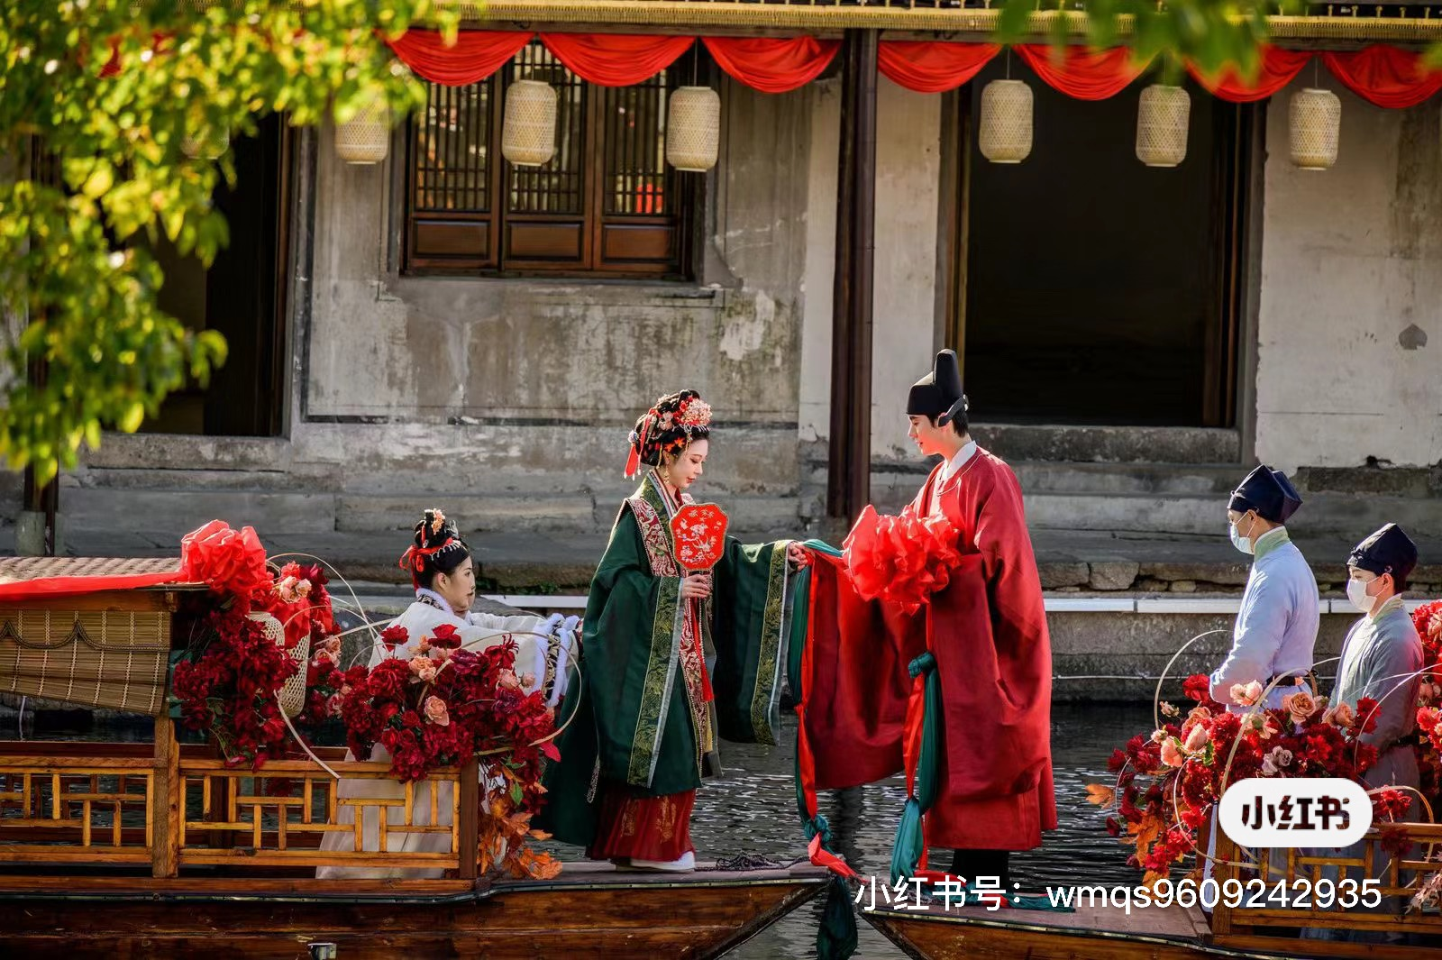
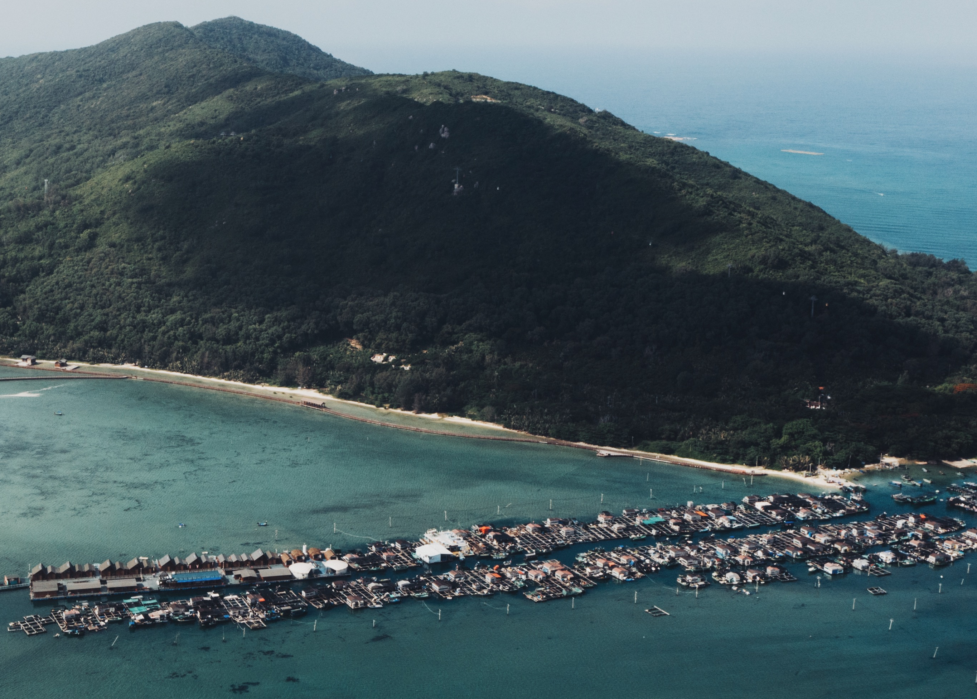
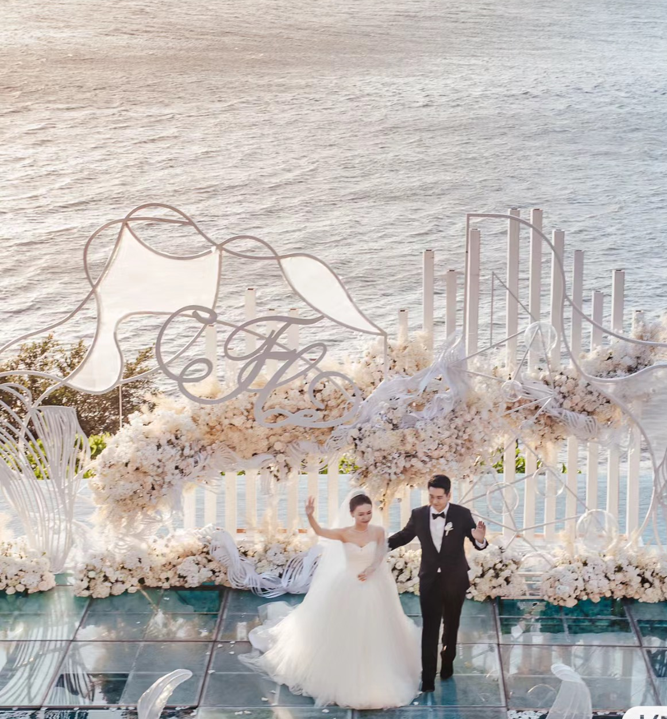
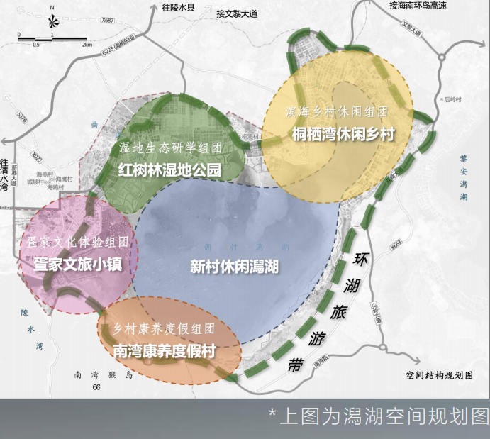
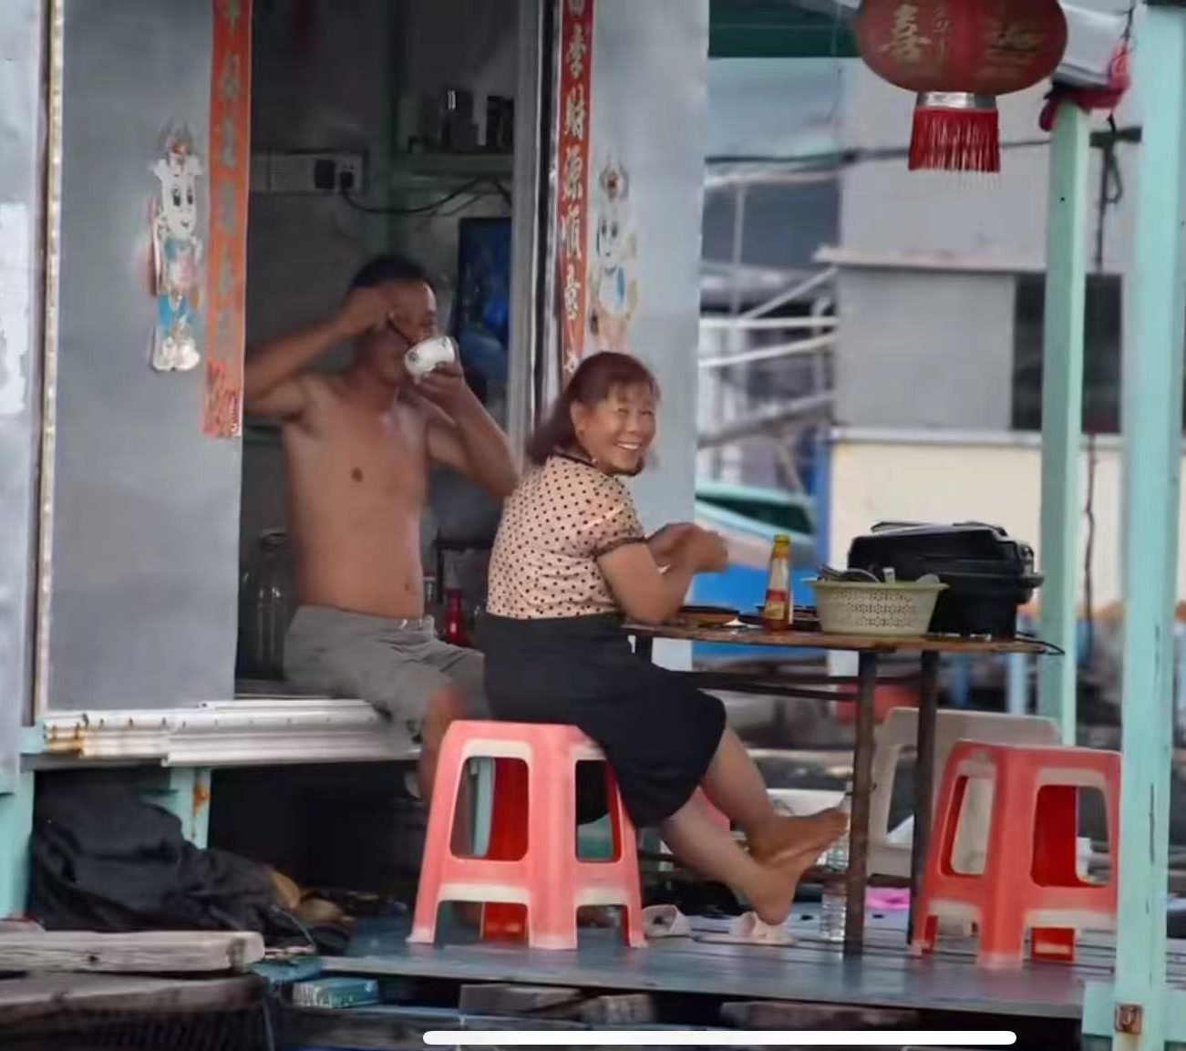
疍家婚俗-可行性依据
热点吸引力
服务吸引力
经济吸引力
1
2
3
4
新中式热潮
水上婚礼
依岛伴水
经济循环
旅游业为疍民提供更多就业机会
利用海上技能，满足人力需求
与环岛配套互补，提供特色消费产品
吸引更多业态入驻
新中式风格复兴
广受追捧和喜爱
花船接亲+水台婚礼
形式新颖，独特吸睛
南湾猴岛，陵水潟湖
提供承办婚礼、蜜月度假、旅拍婚拍
一站式服务

Slide 12
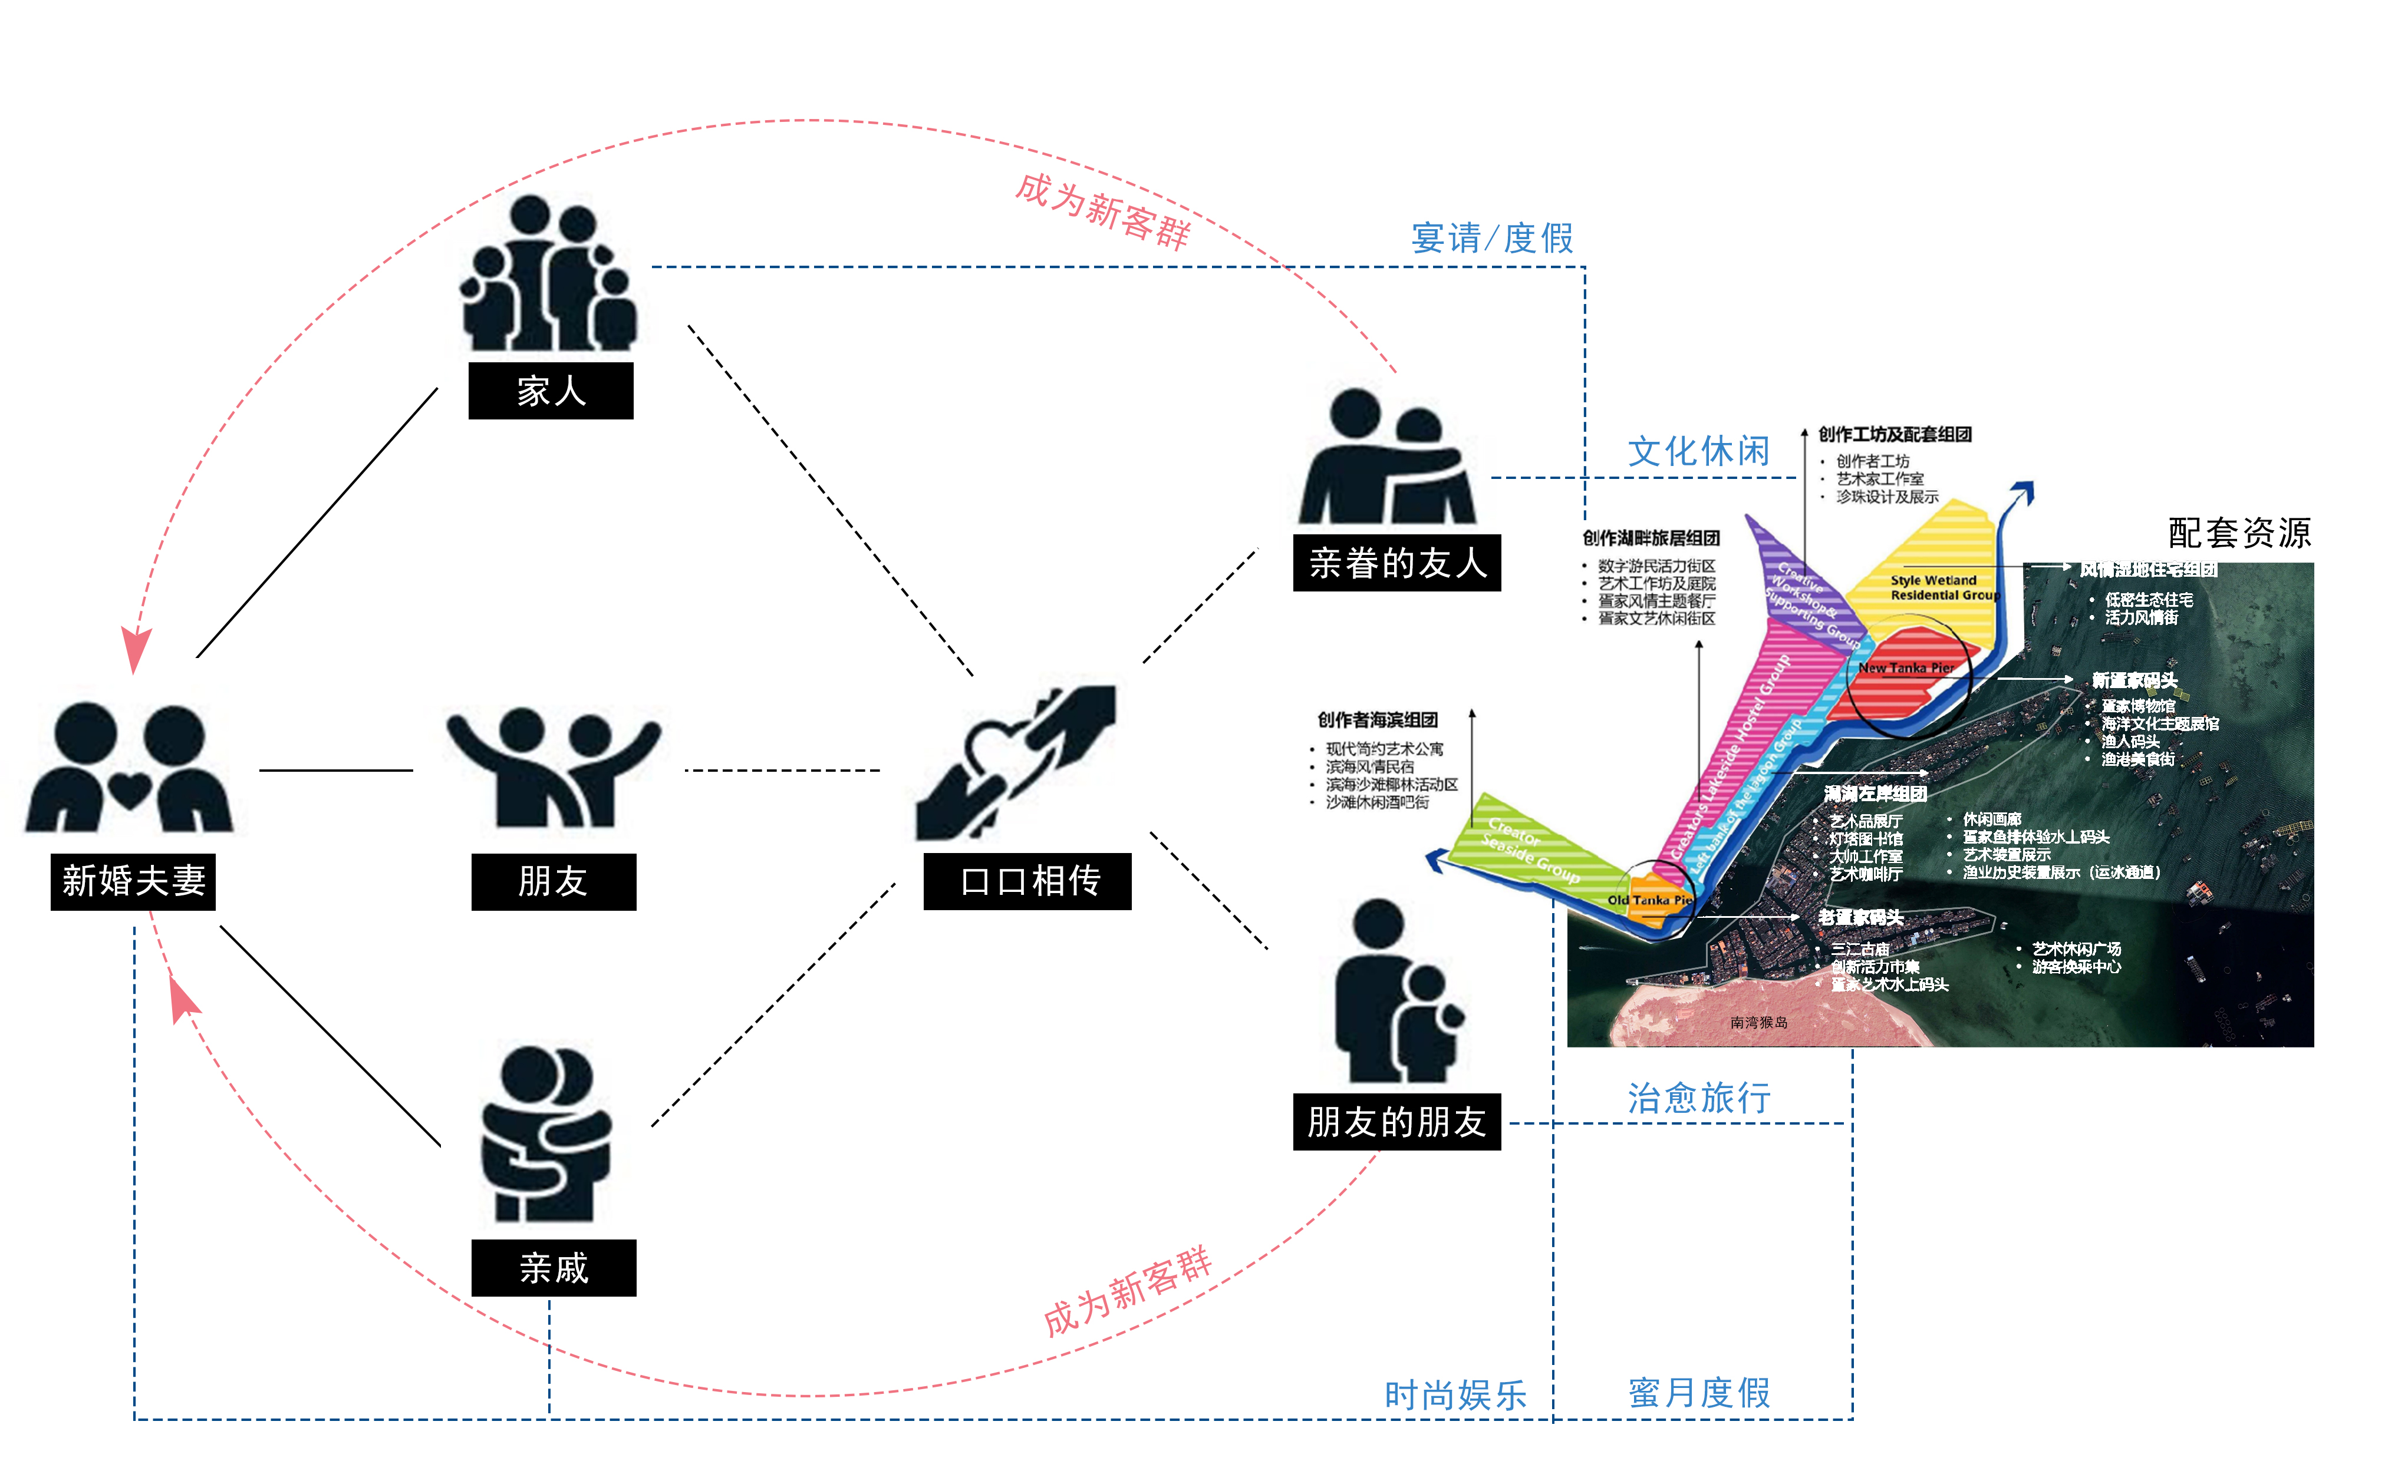
疍家婚俗-发展性依据
业态闭环性&不可替代性
落地性
包括设计后续的落地可操作性，综合考虑设计赋能、资金及建
造成本，打造具备可持续性的生态环保建筑等，并且与后续进
驻的空间业态闭环能力。
1.海上婚礼品牌吸引来的不止新人，更有其背后的家人、亲友形成的庞大客群助力当地旅游业，与环湖规划的艺术码头、图书馆、民宿、餐饮休闲等，提供互补服务，实现产业闭环。
40%

Slide 13
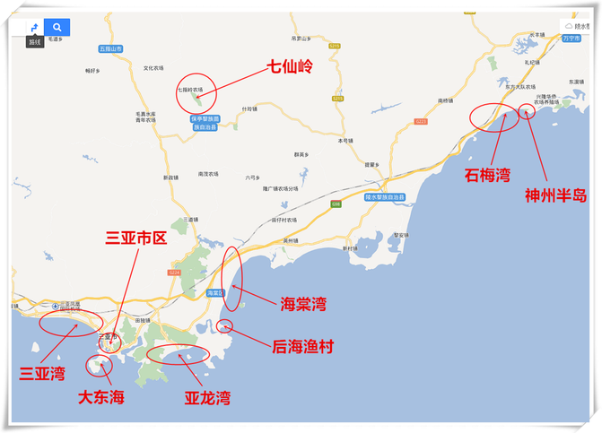
疍家婚俗-发展性依据
业态闭环性&不可替代性
落地性
包括设计后续的落地可操作性，综合考虑设计赋能、资金及建
造成本，打造具备可持续性的生态环保建筑等，并且与后续进
驻的空间业态闭环能力。
2.对比其他海湾，陵水湾具有海上文化空间——疍家渔排，为文旅赋能增色，提供独特亮点，在海南岛众多竞品中脱颖而出，拥有不可替代性。
40%
陵水潟湖——亚洲的马尔代夫

Slide 14
策划定位确定
1.选择赛道B：公共空间营造
（业态设计、建筑组团设计、建筑单体设计）
2.打造文旅产品
3.围绕婚礼主题展开

Slide 15
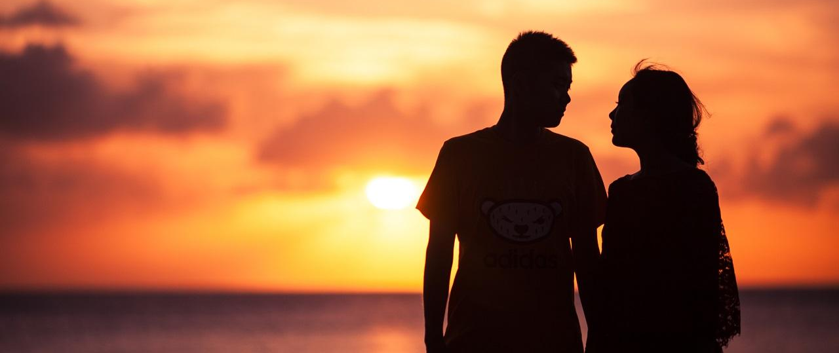
目标人群
1)处于各情感状态下的人们：
去陵水湾-疍愿人长久游园，可能是甜蜜的情侣希望增进关系的一次海上之旅。
去陵水湾-疍愿人长久游园，可能是新婚的璧人举办水上婚礼的一次记忆之旅。
去陵水湾-疍愿人长久游园，可能是繁忙的丈夫希望弥补爱人的一次解压之旅。
去陵水湾-疍愿人长久游园，可能是淡漠的爱人希望回归初心的一次答案之旅。
去陵水湾-疍愿人长久游园，可能是晚年的夫妻希望珍惜时光的一次纪念之旅。
去陵水湾-疍愿人长久游园，可能是独身的青年希望遇见良人的一次邂逅之旅。
2) 追求自然治愈和文化洗礼的旅游方式的人们： 去陵水湾，可能是热爱艺术的人们希望解放自我的一次精神之旅、文化之旅。

Slide 16
情感主题海上游园
PART 2
Share the moonlight together
02
运营概念
Operation Concept

Slide 17
目标人群需求分析

Slide 18
运营概念 月相母题
“月有圆缺，情有盈亏”
虽然随着时间，情感关系有着不同程度的变化，但对美好感情的向往和守护是人们共同的愿望
【疍】愿人长久
这三类夫妻有着各自的情感线，共性：均为处于亲密关系中的人，异性：所处的情感状态和需求不同。
设计目标：打造情感关系主题的海上游园，让人们在放松自我，逃离都市的海岸线上，也能关注情感的温度，以使情长，以使爱久。

Slide 19
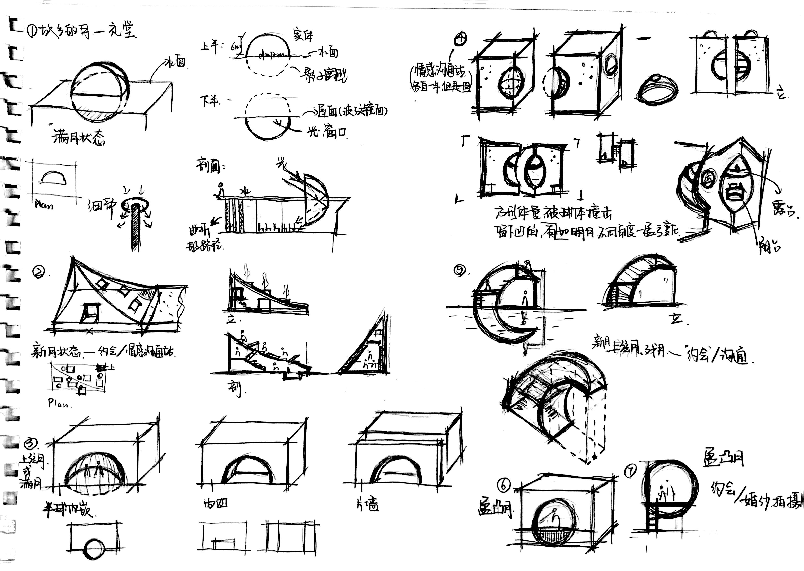
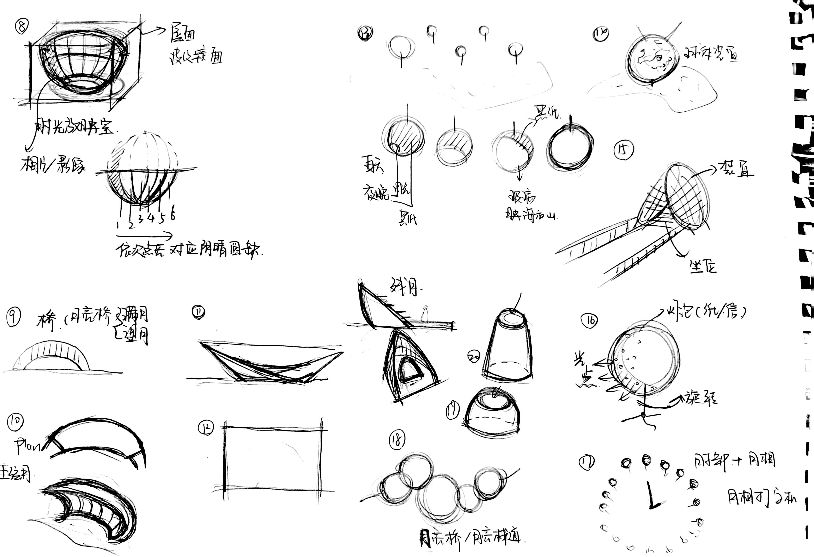
转译建筑语汇
基于月相衍生单体雏形
1.基于诉求，我们需设计一系列婚姻主题相关的空间。
2.基于母题和概念，我们希望以月相对应时间，对应婚姻关系的悄然变化，对应从不同阶段的夫妻或伴侣的诉求出发生成的活动场所——月亮盒子——作为游园的重要节点——置入场地。
提取月相的某些形态时，发现和传统船篷、或船头形态具有同源性，设计拥有更多的符号暗示。

Slide 20
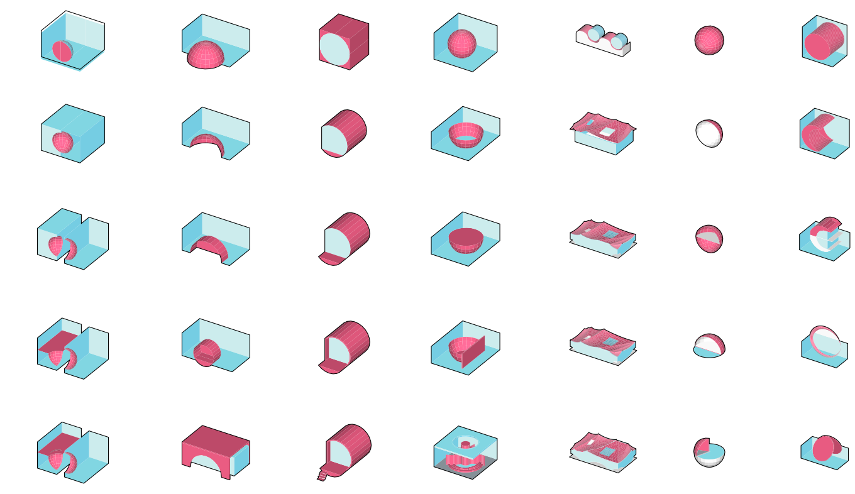
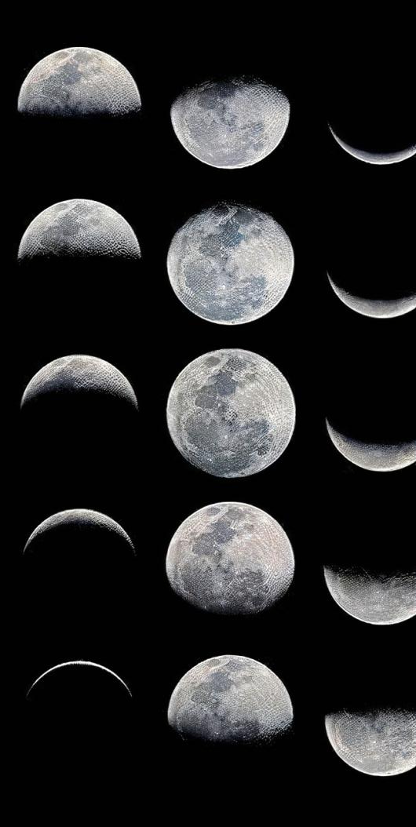
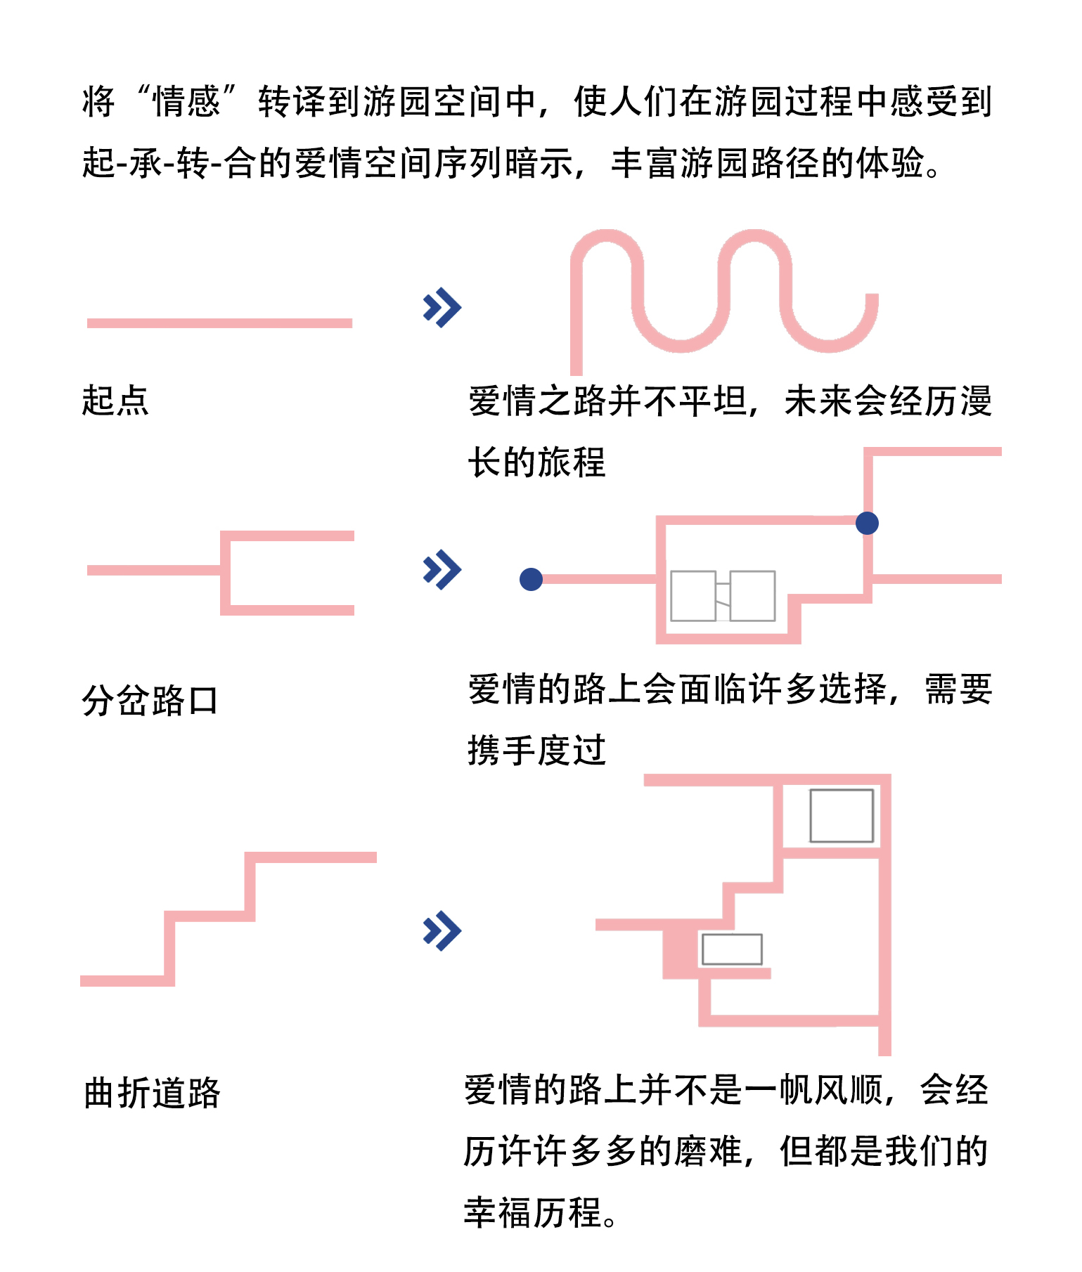
转译建筑语汇
基于月相衍生单体雏形
以表达各种月相情感为基准，建筑通过各类型圆体块的嵌入式、半嵌入式、具象以及切割来生成单体雏形。

Slide 21
场景氛围构想——最后的终点
重新启程
【手工模型以及草图思考】
基于渔排模数和原有排布插入节点
以点连线再成面

Slide 22
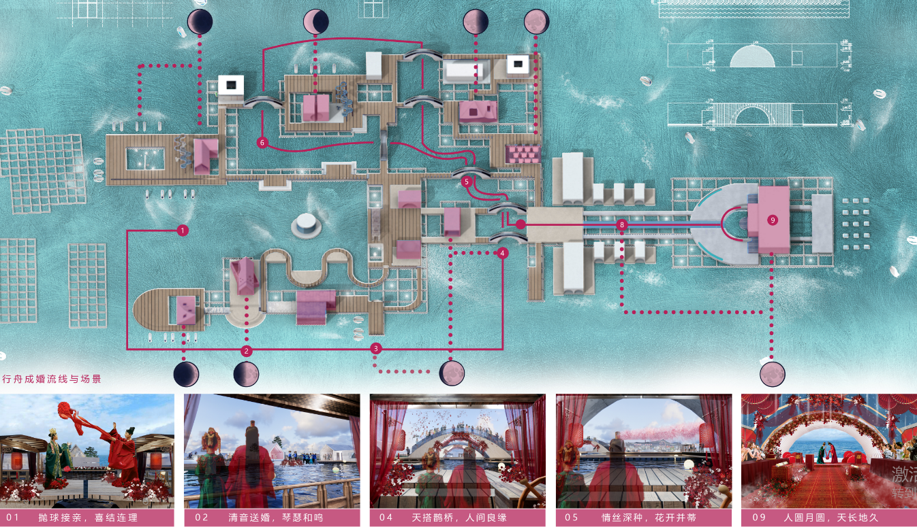
行舟成婚—见证爱情
场景氛围构想——最后的终点

Slide 23
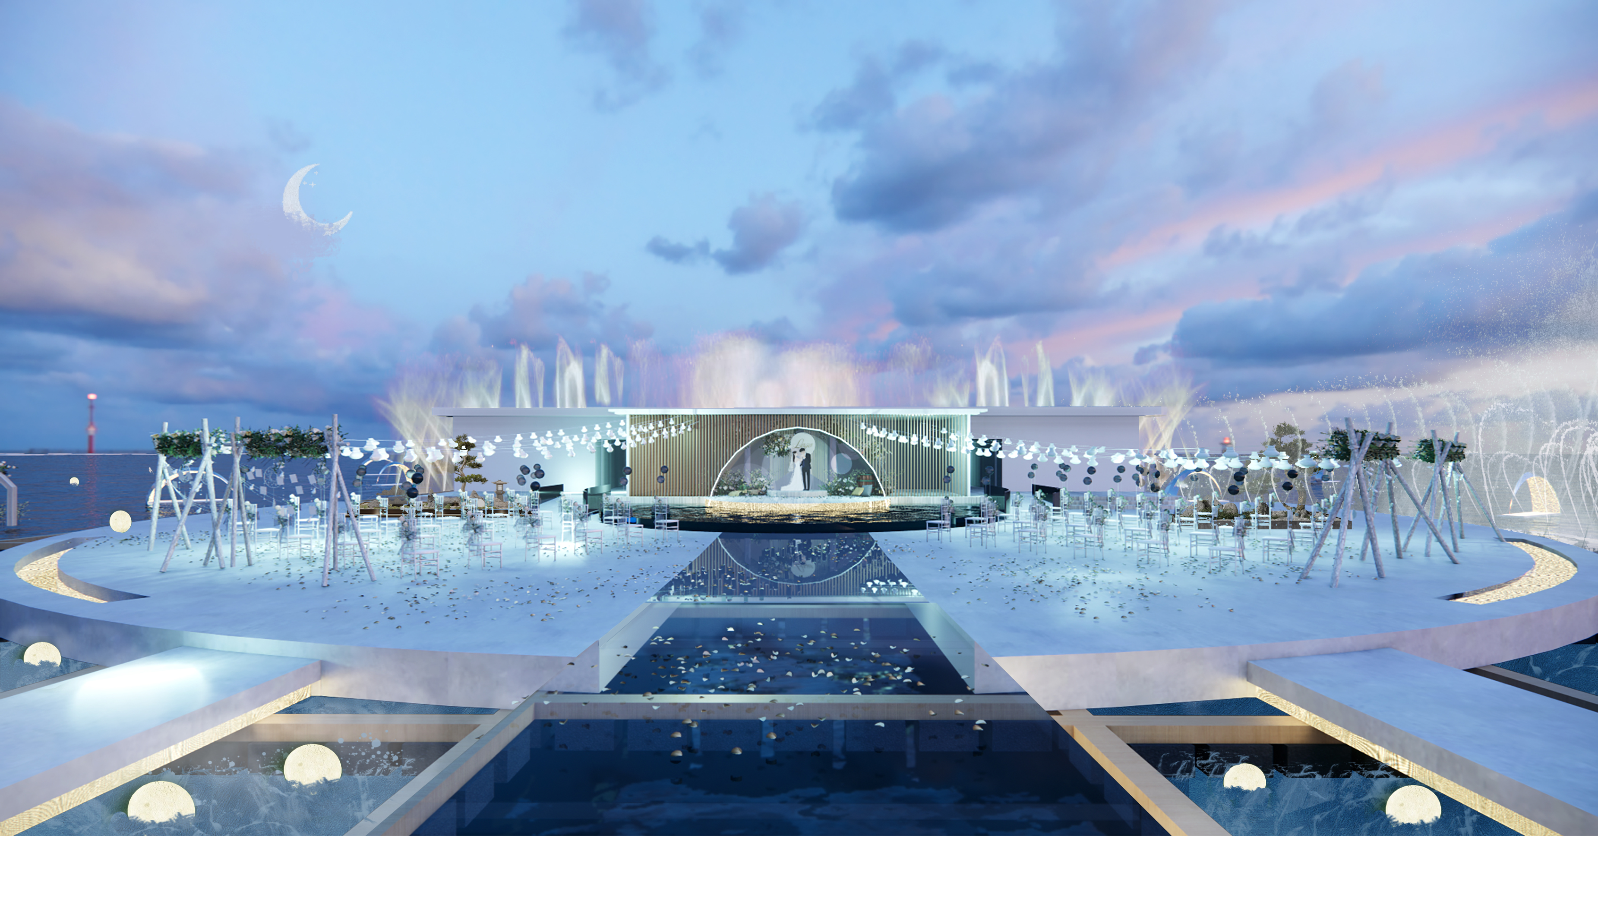
水月礼堂—成礼台
场景氛围构想——最后的终点
【重新启程，携手共进】
功能：集体婚礼、成婚仪式、宴会、观影、集会、舞会、秀场等（平时）
水月礼堂是所有游览线路汇聚的终点，在这各年龄段、婚龄的人们都积聚一堂，礼堂是他们自由交流的场所。

Slide 24
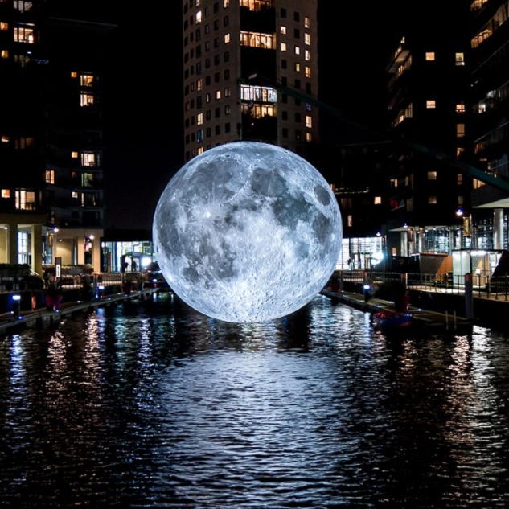
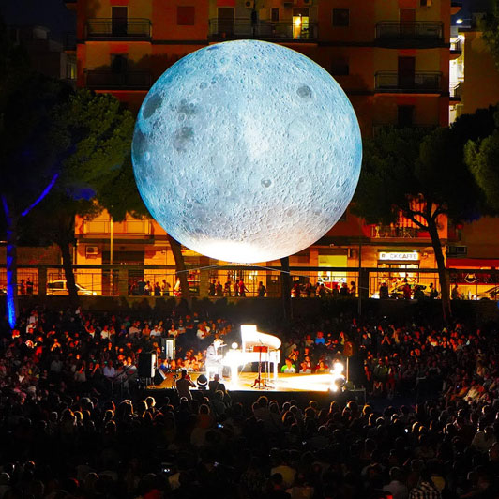
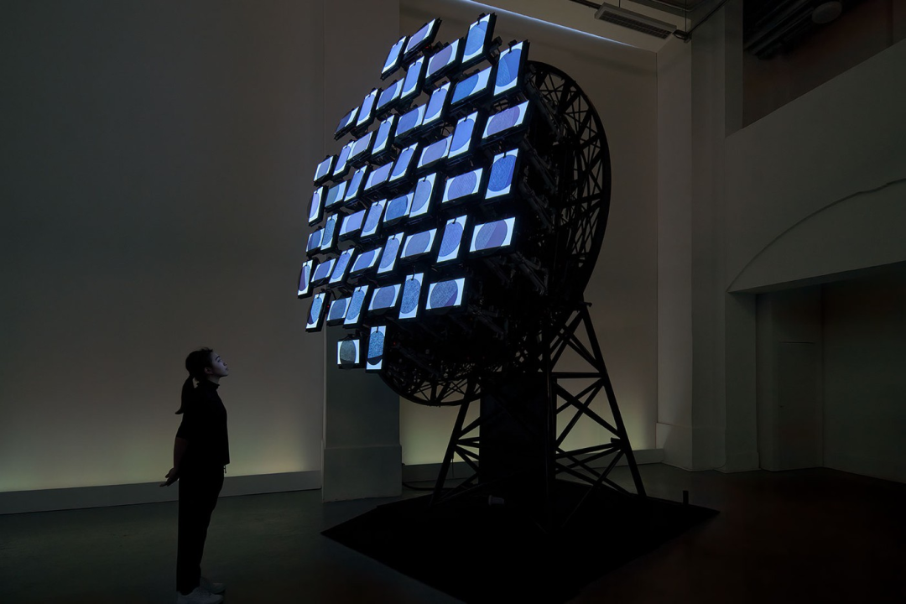
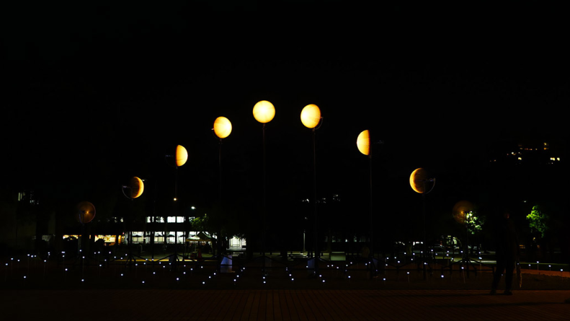
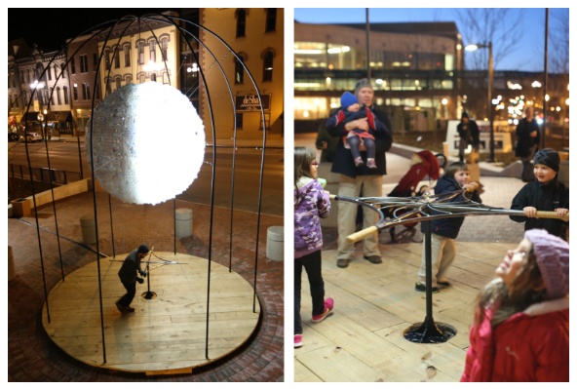
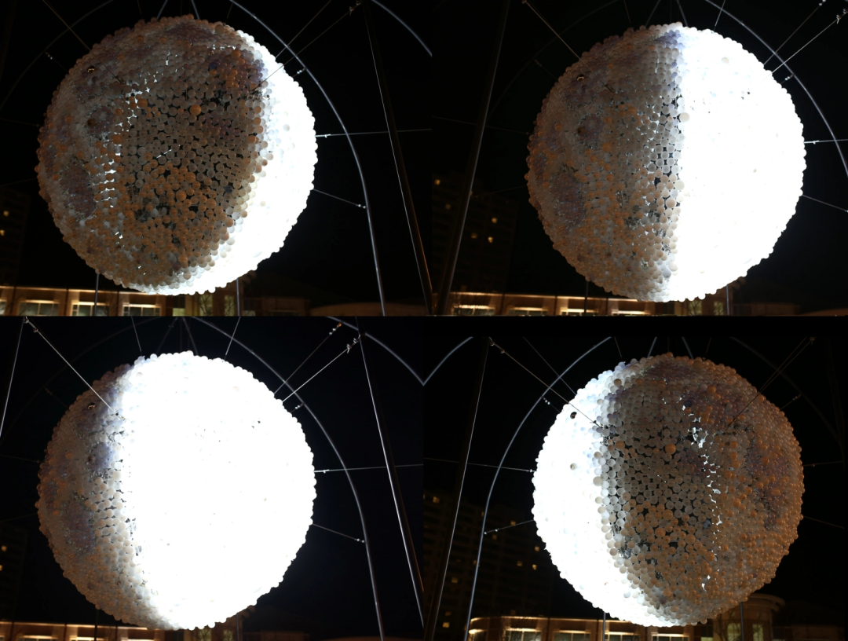
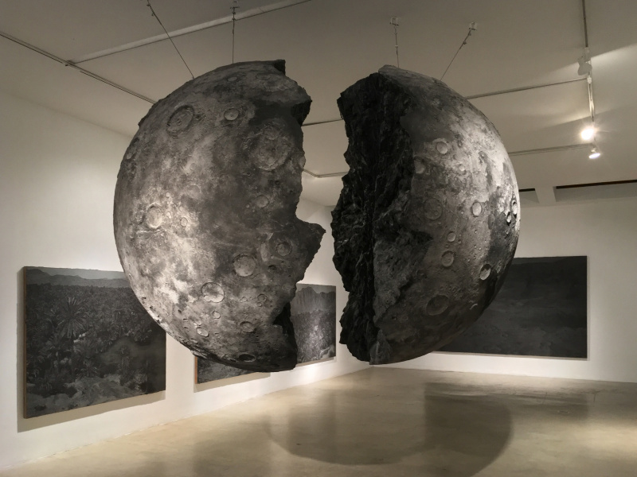
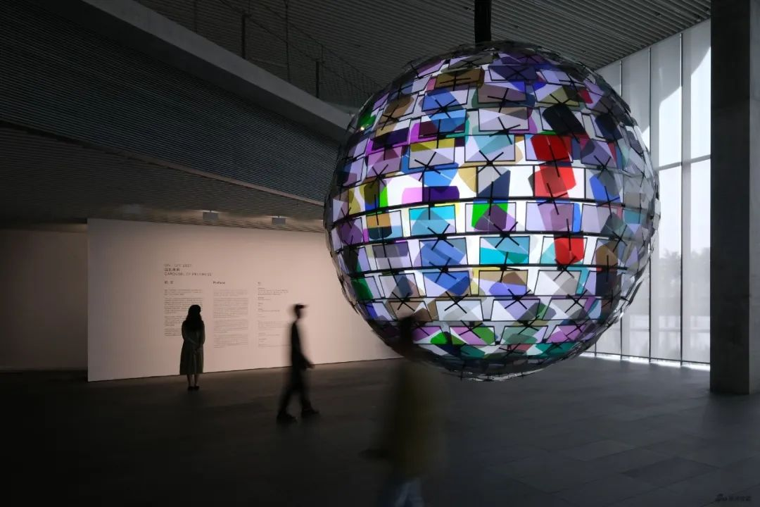
转译建筑语汇
基于月相衍生空间造景手法
除建筑单体外，室内外通过装置、景观、灯光造景等，打造月相氛围，匹配相应需求。

Slide 25
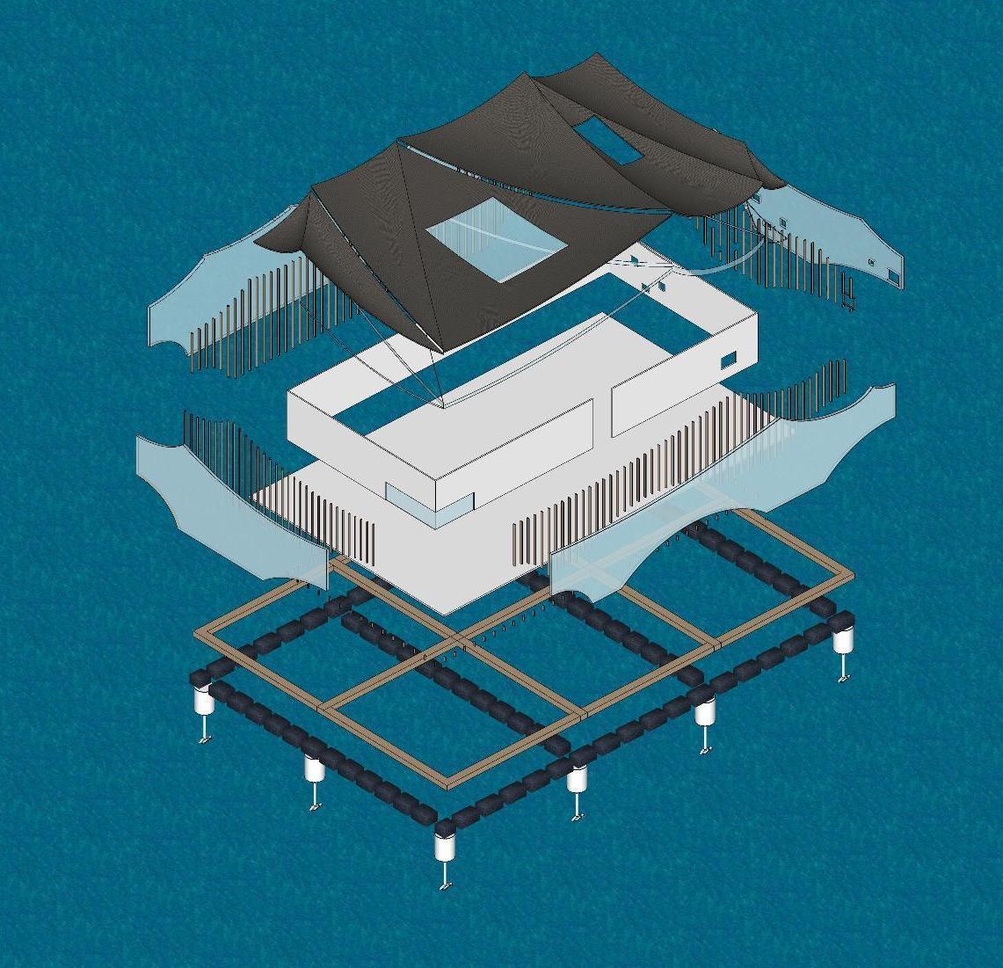
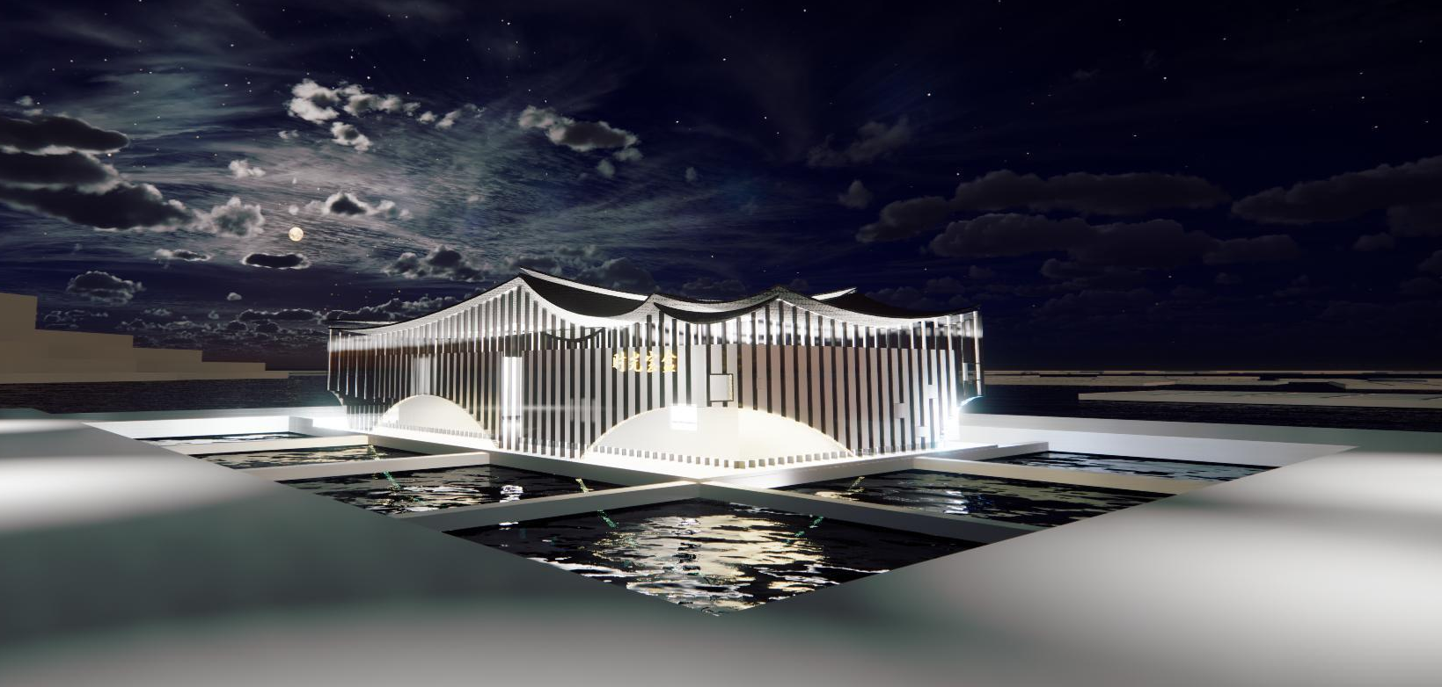
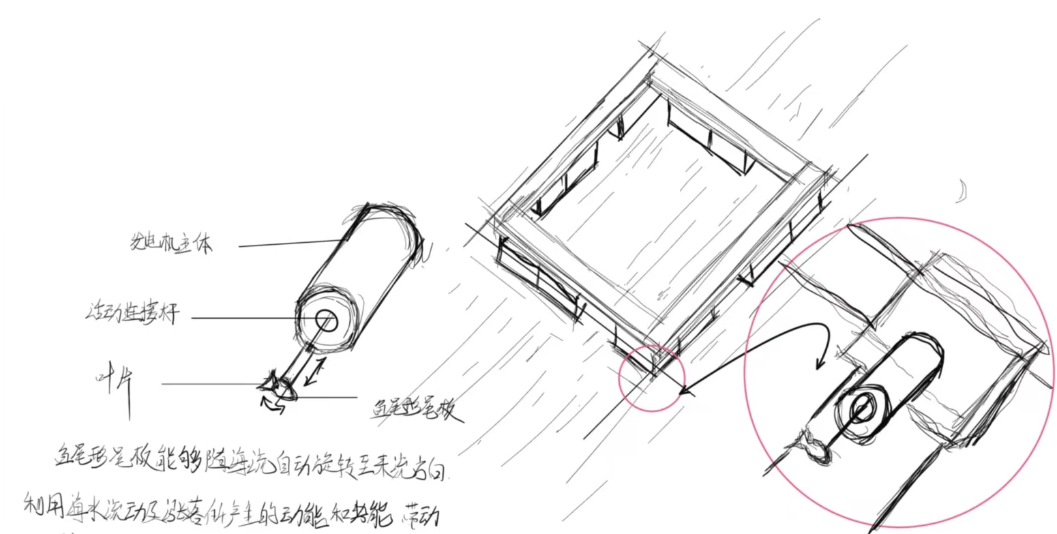
月光宝盒单元具体构建
鱼尾形尾板能够随海流自动旋转至来流方向，利用海水流动及涨落所产生的动能和势能带动叶片旋转，由机械能转换为电能。
发电机主体
活动连接杆
叶片
鱼尾形尾板

Slide 26
情感主题海上游园
PART 3
Share the moonlight together
03
运营计划
Marketing Plan

Slide 27
运营计划
Step1
Step2
Step3
宣传“疍愿人长久”
爱情主题的游园活动和体验
宣传陵水潟湖周边配套旅游资源开发自驾船游体验
宣传水月礼堂和行舟成婚
丰富婉转的行舟流线
冠以“中国威尼斯”
来到天涯海角的营地
守护天长地久的感情
缔造“中国式浪漫”
一人也可找到心灵归属的一隅渔排
与日升月落共呼吸

Slide 28
水上婚礼—市场营销
Step1
Step2
Step3
创建水上婚庆品牌
与当地婚庆/摄影公司合作
地推场地加外包策划
拍摄宣传片
邀请网红新人举办婚宴
优惠吸引
前期打开市场
前期：办婚礼赠婚礼策划一手办，新人机票单程和新婚夜船坞免费一晚。
●
●
中期：办婚礼赠送婚礼策划，新人机票单程7折优惠（远程5折）
晚期：办婚礼新人和双方父母机票双程8折
和航空公司合作，可以做婚礼线专机等。

Slide 29
绣坊体验—市场营销
短时体验者
长时旅客
以学习体验为主
营销主题：
一针一线的海上修行/人人都是非遗传人～
以参观绣品和简单尝试为主
营销主题：疍家爱情的象征
主打来此必带（爱情手链/围巾/门头等等）
●
设置0到1DIY独一无二的民族服装/婚服DIY课程（赠送旅拍，进一步宣传景色和旅拍业态）
纺织绘画课程（赠送环南岛游船，联系周边资源）出系列周边

Slide 30
情感主题海上游园
PART 4
Share the moonlight together
04
发展战略
Future Strategy

Slide 31
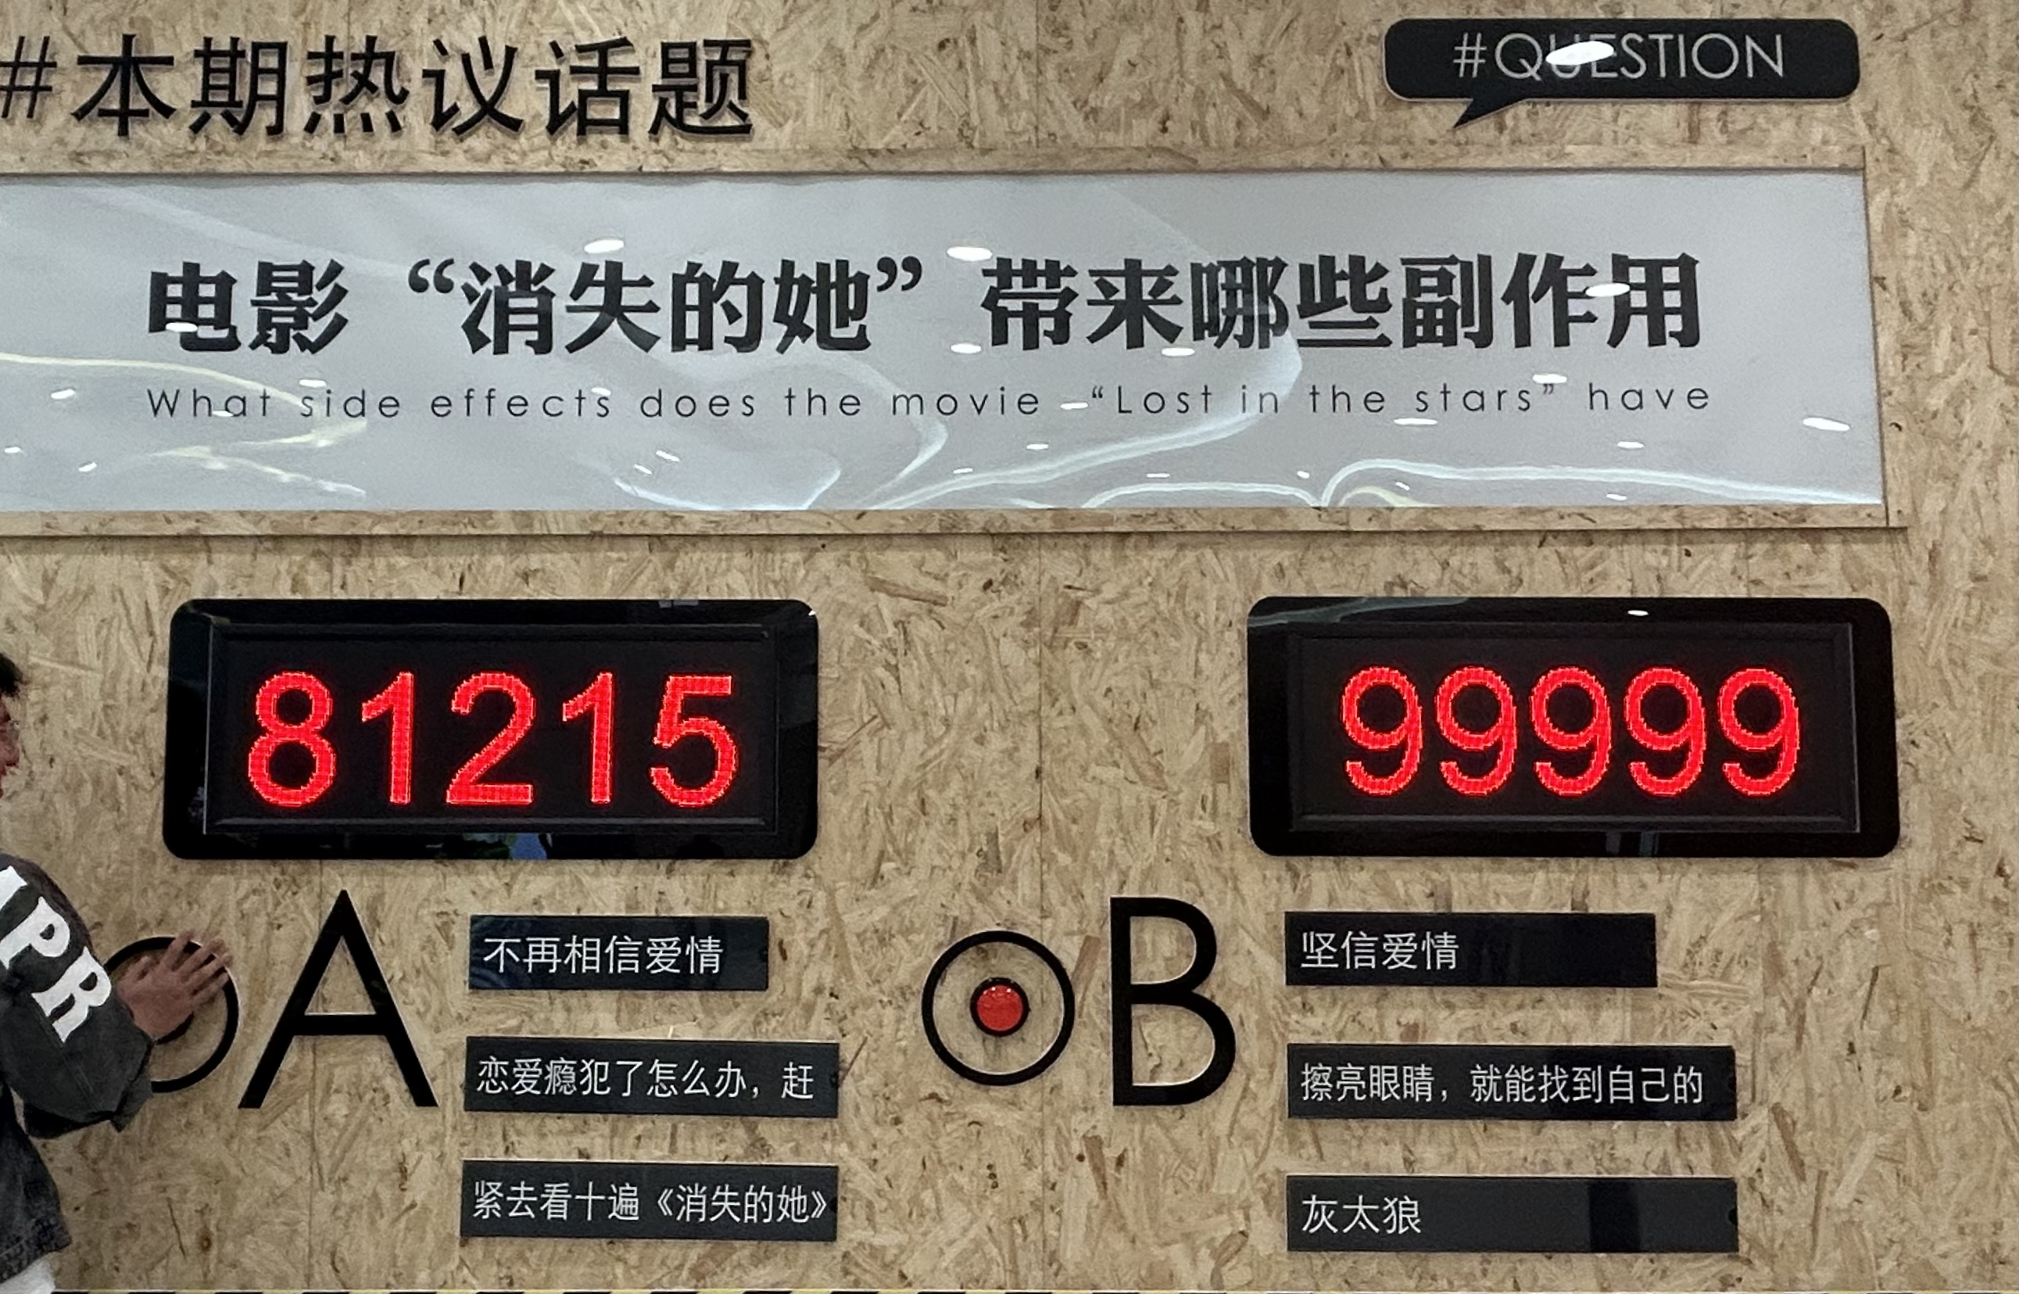
文旅品牌-方案拓展
面向单身——水上联谊沙龙
？
流行“不婚不育保平安”。
除去绝对不婚主义，
大多数单身人士【表面一套，背后一套】。
也许是坚定的纯爱战士。
开拓水月礼堂在承办婚礼外的其他功能，可开展系列联谊活动，如水上相亲会，优质交友沙龙，游船联谊等，打造水上交友品牌，在当地甚至全国产生一定影响，成为恋爱圣地。
打造出【想白头到陵水】的Slogan

Slide 32
文旅品牌-方案拓展
面向针对有情感矛盾但仍希望挽回的夫妻或情侣
为希望借助专业能力和外界力量了解婚姻问题并寻求解决办法的伴侣提供社会服务，承担社会中的情感互助作用。
疲于关注对方情绪。
忽略对方的情感需求，懈怠情感反馈。
不理解对方的视角和渴求。
扯开隐痛，撕开伤痕。
长期婚姻关系——地久天长基于责任，不止责任
再见容易，再见很难——【疍愿人长久】——拾回爱人—— 专题讲座/心理咨询/情感互动空间/分享会

Slide 33
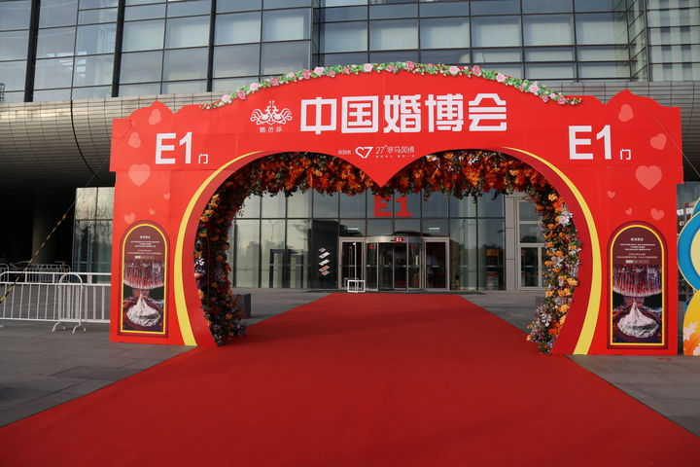
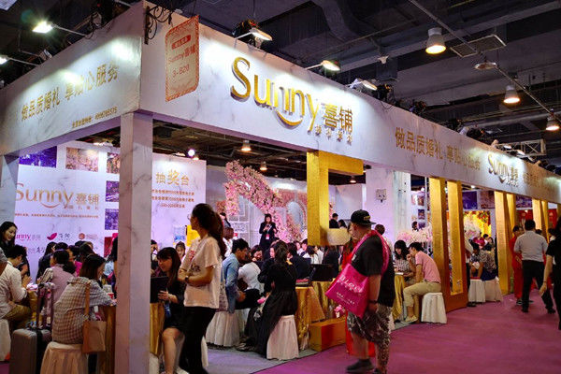
文旅品牌-方案拓展
面向新人——水上婚博会
将项目打造成婚礼目的地热点后，后期可以水上婚礼品牌作为号召，召集各地婚庆品牌。
婚宴策划
喜饼喜糖伴手礼
婚服婚饰
各地婚俗文化
海边婚礼
进一步打响将文旅婚庆，让更多人知道海上婚礼-【疍愿人长久】品牌，吸引人来消费

Slide 34
文旅品牌-方案拓展
面向全民——海上艺术乌托邦
【海不止游，更有诗和远】保证园区的持续活力，面向当地民众，搭建陵水文化社群基地，为疍民和陵水人提供更丰富的文化日常。
商业秀场/发布会/电影节等
陵水独有的文化节
园区文化社群
礼堂+前导空间：承办大型晚会活动、商业活动、文化活动
园区中其他节点，可在戏剧节充当小剧场在品牌发布会充当展区，在文化节充当体验、讲座空间等。
陵水湾非遗刺绣交流展会
倡导自驱型文化活动
建立“礼堂明月夜”社群拉进旅者和当地人。
可提议活动，园区审核后提供场地和支持。
陵水海上时装秀
渔排音乐节
陵水船舶节
水月礼堂是旅者心中的一座灯塔，是园区文娱活动的中心，自发活动的中心，是一群萍水相逢的灵魂碰撞的集会。

Slide 35
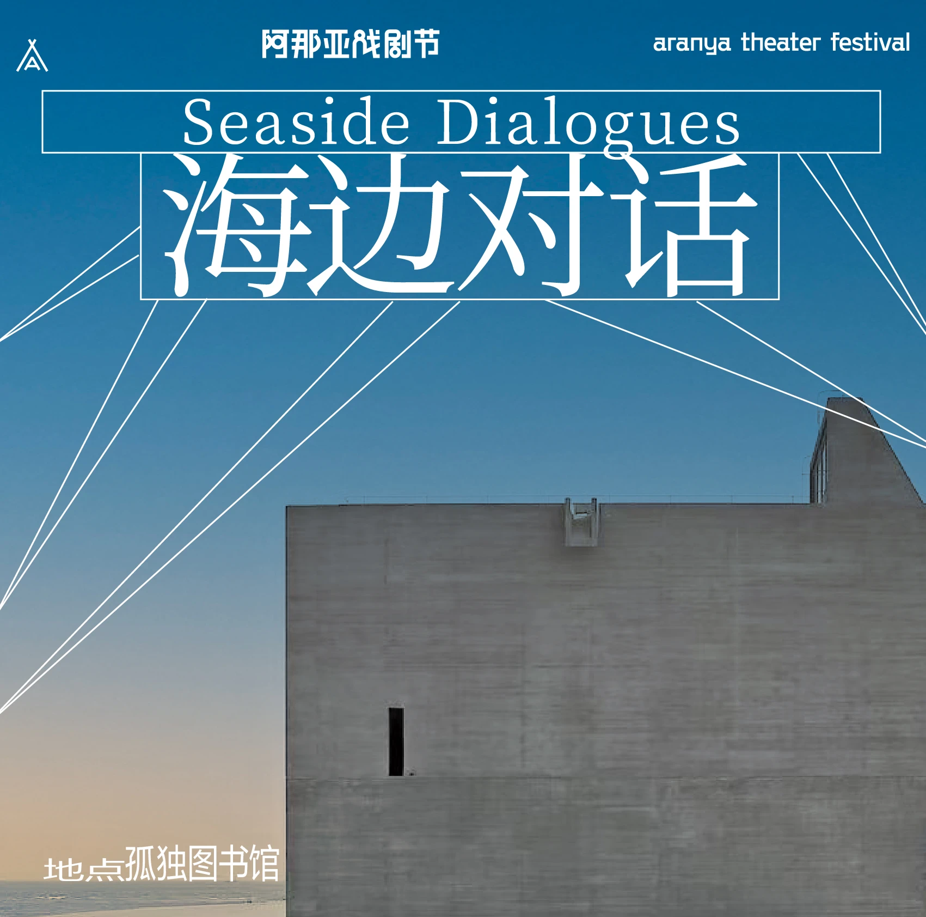
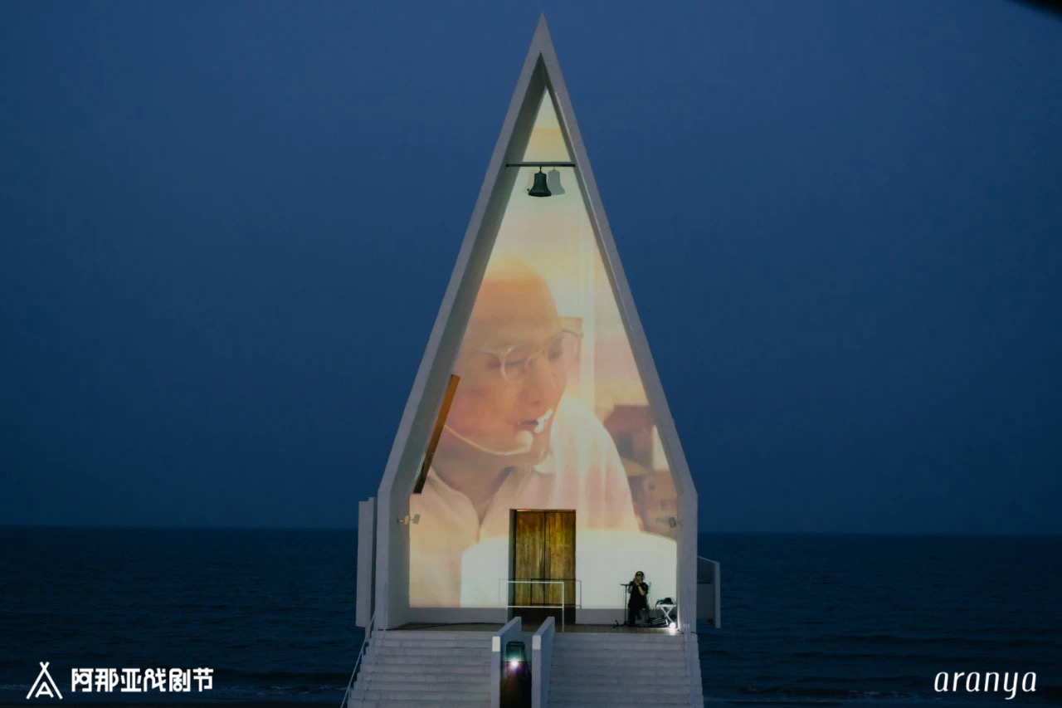
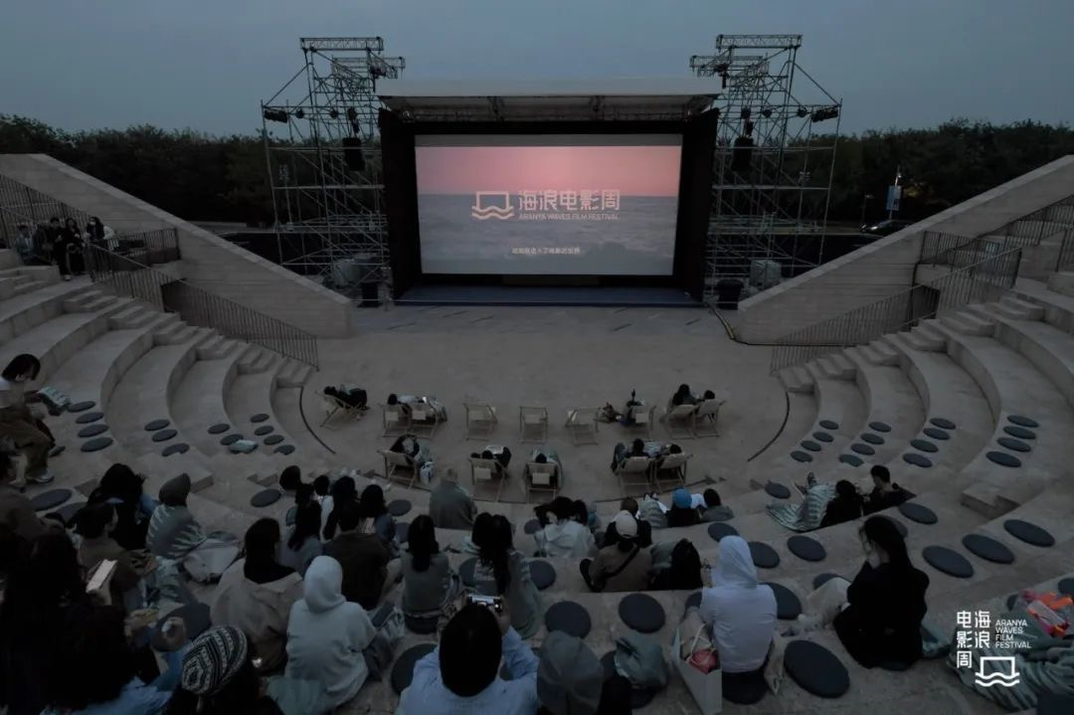
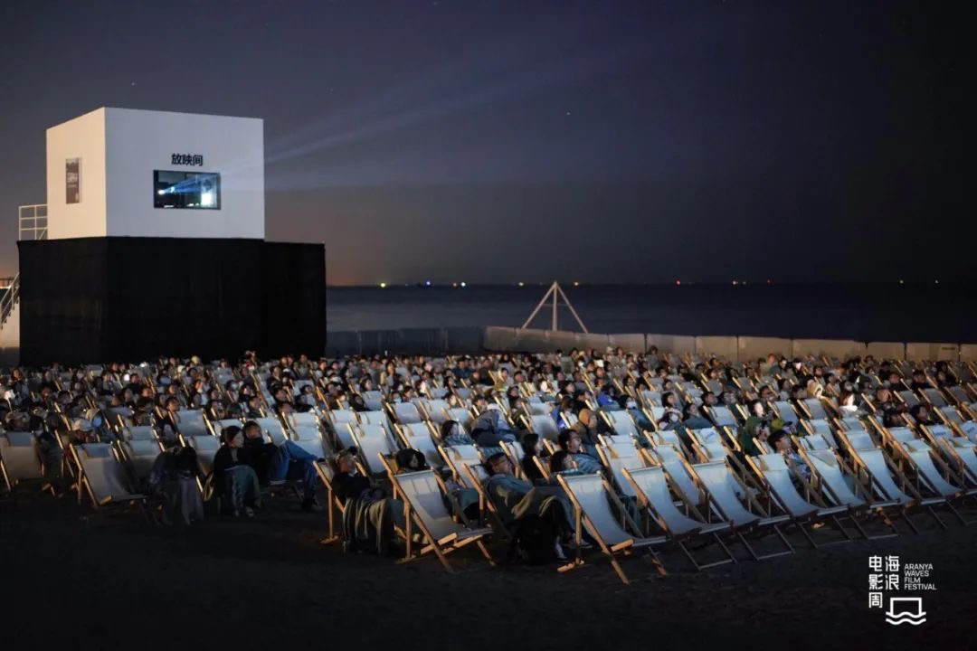
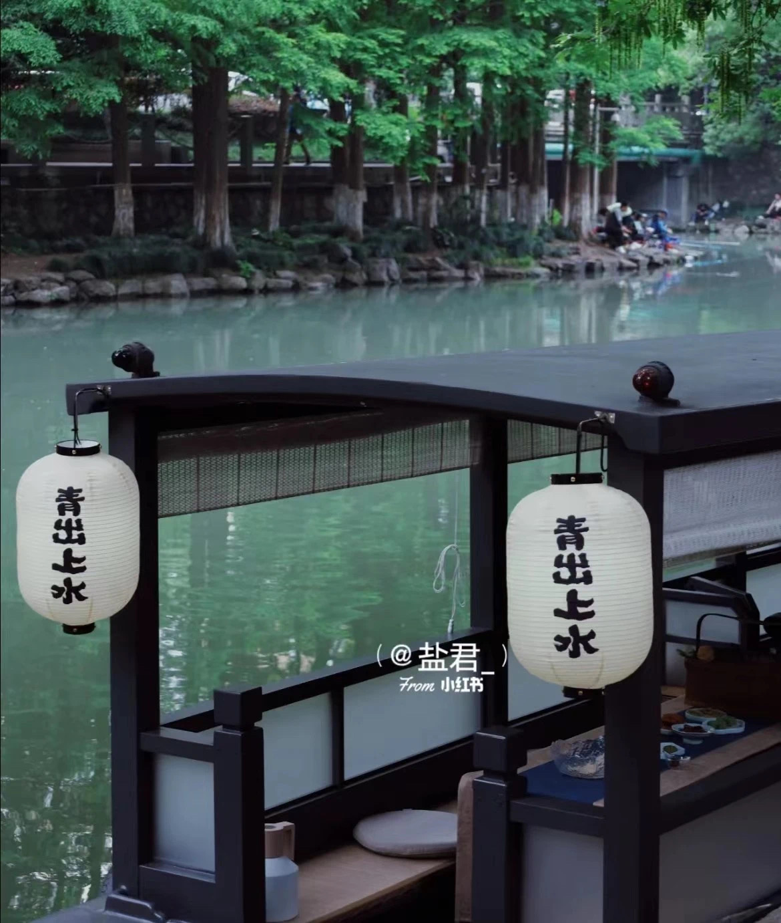
空间的【潮汐】利用
除举办婚礼外，空间和路径也可为日常文旅服务
婚礼路径
礼堂空间
水台宴会厅
婚纱拍摄
戏剧节、时装秀
民俗节日承办地
文化活动场所
观海餐厅、茶室
休息平台
商业活动举办地
游玩路径
参与活动路径
旅拍
游园服务站

Slide 36
情感主题海上游园
2023.11.06
THNAK YOU

